Slide 1
Санкт-Петербургский государственный университет аэрокосмического приборостроения (ГУАП)
Кафедра №3 | Дисциплина: «Физические основы нанотехнологий» (4 семестр)
ЛЕКЦИЯ №4 • РАЗДЕЛ 1 «ПОВЕРХНОСТНЫЕ ЯВЛЕНИЯ В НАНОСИСТЕМАХ»
Поверхностные явления и механизмы роста плёнок
От межфазной энергии Гиббса и капиллярности Лапласа – Кельвина к гетероэпитаксии и метрологии БЭТ
Место лекции в архитектуре курса:
• Логическое продолжение Лекции №3 (термодинамика коллоидов и мицелл ПАВ): переход к плоским и искривленным твердотельным межфазным границам.
• Модельные системы: квантовые точки InAs/GaAs (SK-рост, МЛЭ), слои AlGaAs/GaAs (HEMT), наночернила Ag и мезопористый кремнезем SBA-15.
• Фундамент для Раздела 2 (Лекция №5 «Кристаллографические дефекты и дислокации несоответствия»).
Лектор и регламент:
• Лектор: доцент Попов Д.А.
• Кафедра №3 ГУАП, Санкт-Петербург.
• Формат: проблемно-ориентированная лекция (4 раздела, 24 слайда, 90 минут).
Лекция 4. Поверхностные явления и механизмы роста плёнок | Слайд 1 из 24
Notes:
1. Физический тезис: Межфазные границы и натяжения определяют архитектуру, стабильность и функциональные свойства наноструктур.
2. Визуальные акценты: Аналитическая диаграмма и ключевые формулы на слайде.
3. Инженерный контекст (Речь лектора):
«Здравствуйте, коллеги. Сегодня мы приступаем к изучению третьей части раздела "Особенности термодинамики наноструктур", посвященной физике поверхностных явлений и механизмам формирования тонких пленок на межфазных границах.
На предыдущих лекциях мы исследовали объемные свойства изолированных нанокластеров и термодинамику жидких коллоидных ансамблей. Однако в реальной наноинженерии — будь то полупроводниковая микроэлектроника, интегральная нанофотоника, катализ или сенсорика — ключевые функциональные процессы разворачиваются на границах раздела фаз "твердое тело — жидкость — пар". Когда толщина функционального слоя сжимается до единиц нанометров, классические объемные приближения перестают работать: доминирующим фактором стабильности становится избыточная поверхностная свободная энергия.
Наша задача сегодня — сформировать строгое качественное и интуитивное понимание сил, управляющих растеканием наночернил, капиллярным сжатием нанопор, самоорганизацией бездефектных квантовых точек и сорбцией газов на высокоразвитых наноповерхностях.
Все формальные университетские реквизиты нашего курса, кафедры и преподавателя зафиксированы на этом титульном слайде. Вся последующая презентация подчинена строгой бритве Оккама: только физические законы, математические драйверы и нанотехнологические решения».
4. Смысловой переход: «Для осознания масштаба стоящих перед инженером вызовов обратимся к анализу шести критических технологических барьеров наноиндустрии».

Slide 2
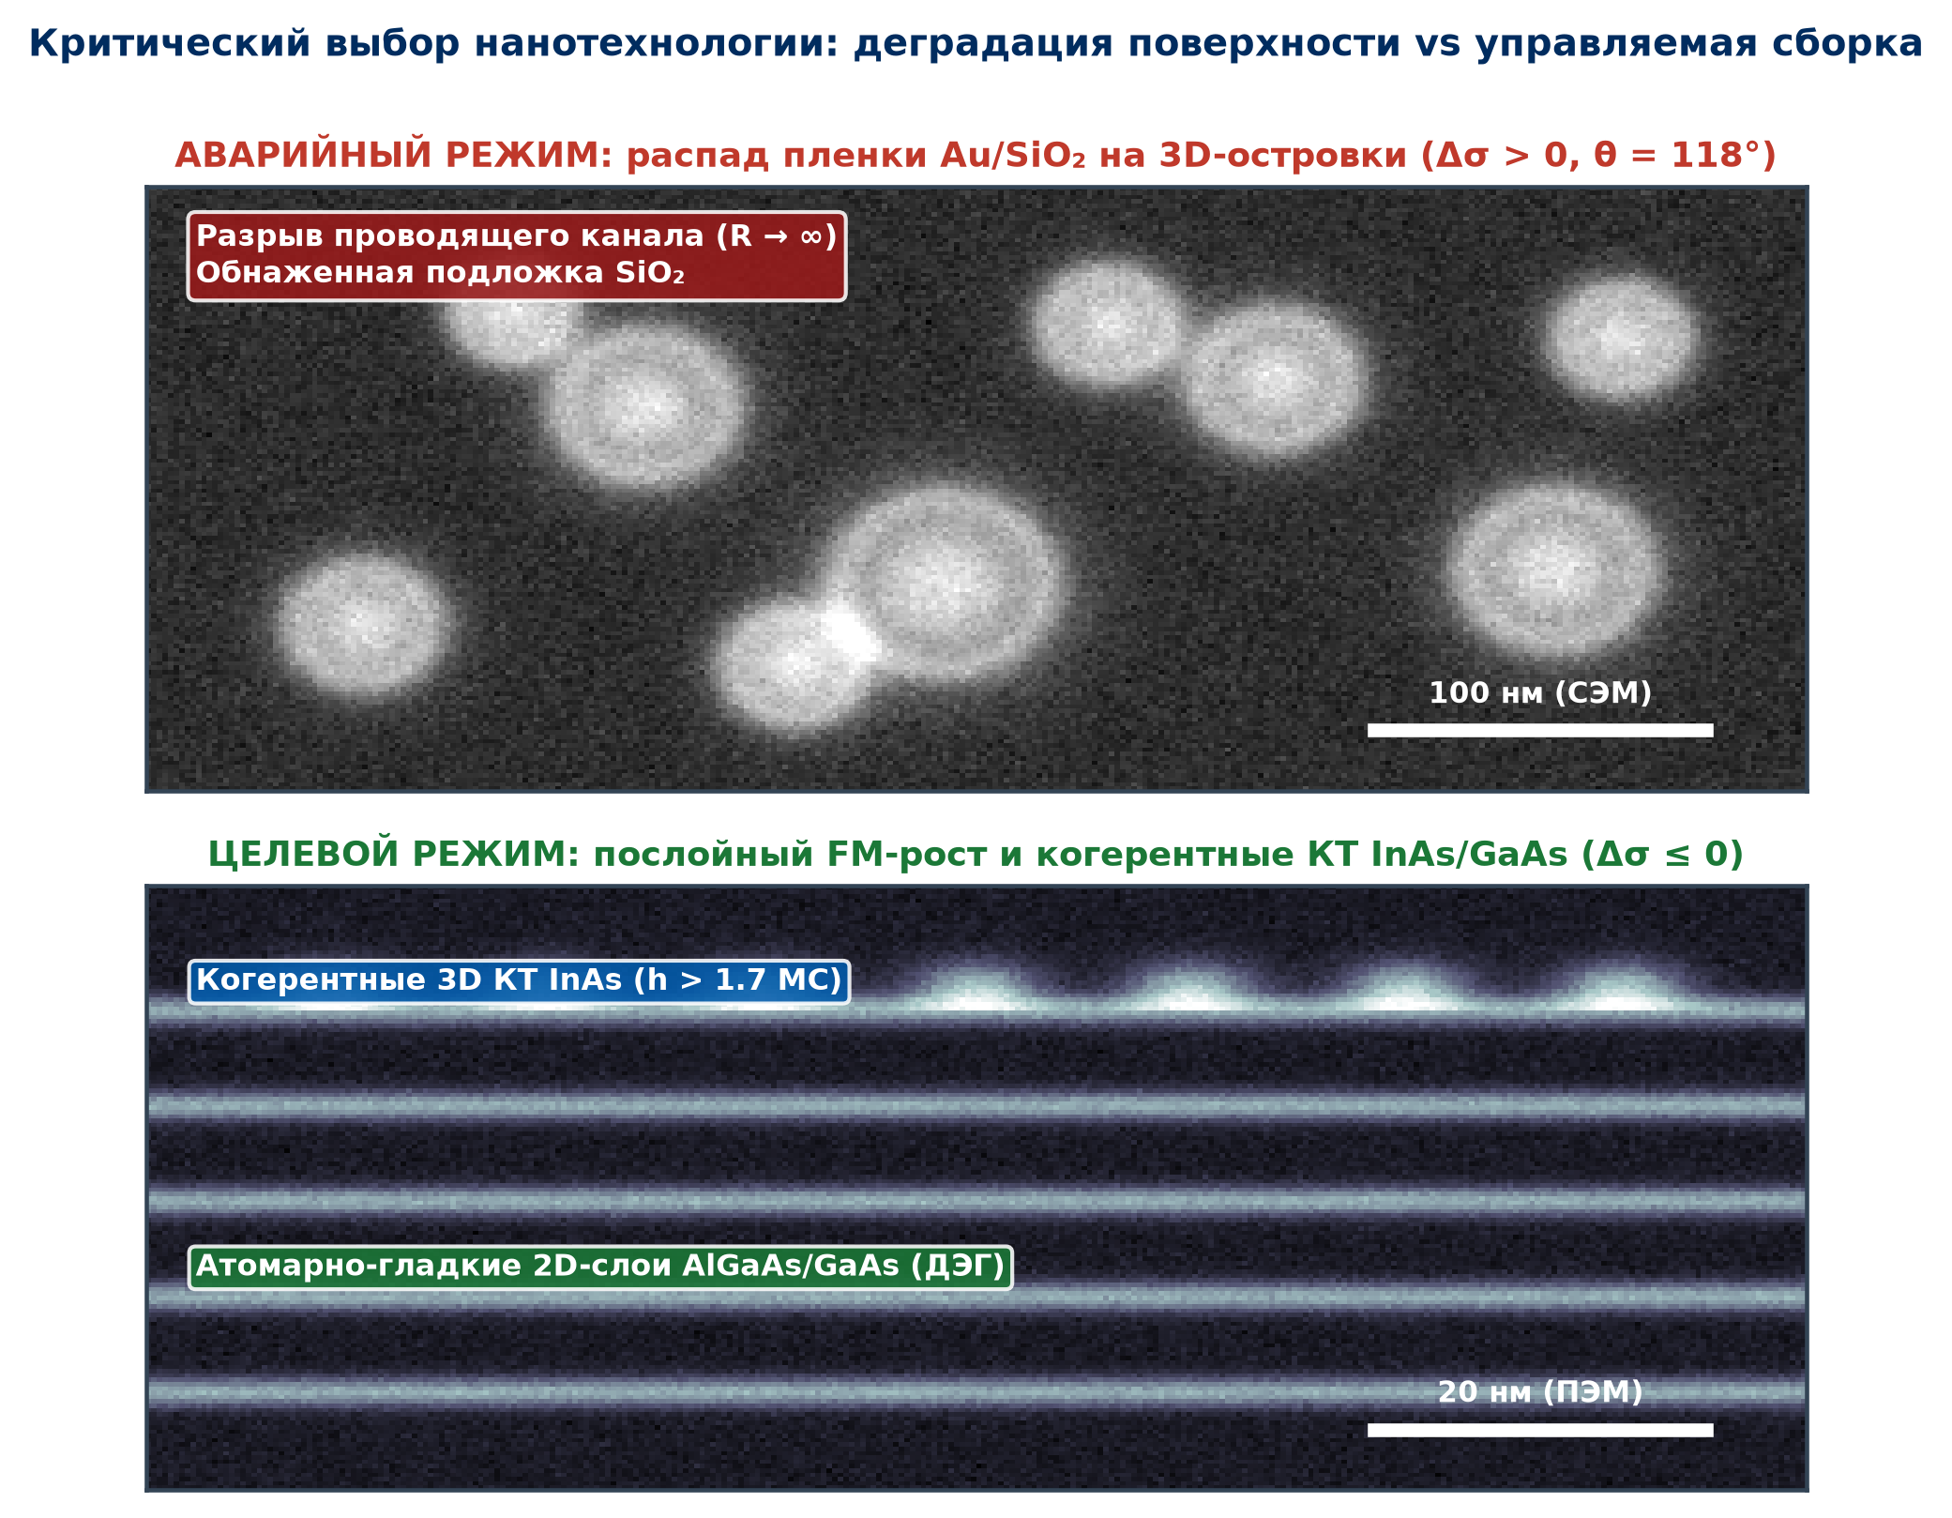
Шесть технологических вызовов инженерии поверхности
Проблемная постановка лекции | От брака нанопленок к физическим законам
1. Отслаивание и разрыв дорожек
Стягивание наночернил в капли и деламинация покрытий при слабой работе адгезии Wa < Wc.
2. Схлопывание нанопор (ΔP ~ 720 атм)
Разрушение гелей и каркасов гигантским капиллярным давлением Лапласа при сушке.
3. Деградация квантовых точек
Растворение малых КТ в пользу крупных (созревание Оствальда) и размытие спектра.
4. Островковый разрыв пленок
Распад ультратонких пленок металлов на изолированные 3D-капли с потерей проводимости.
5. Предел литографии (< 20 нм)
Потребность в безлитографической самоорганизации плотных массивов когерентных 3D КТ.
6. Недоступность площади S_уд
Невозможность измерить оптикой внутреннюю поверхность нанопорошков (до 1000 м²/г).
Рис. 1. Контраст деветтинга СЭМ (вверху) и послойной эпитаксии ПЭМ (внизу)
Инженерный вывод: все шесть видов технологического брака управляются четырьмя законами термодинамики поверхности.
Лекция 4. Поверхностные явления и механизмы роста плёнок | Слайд 2 из 24
Notes:
1. Физический тезис: Без строгого управления поверхностной энергией и кривизной стабильный синтез наноматериалов невозможен.
2. Визуальные акценты: **Сканирующая электронная микроскопия (СЭМ)** островков квантовых точек $\text{InAs}/\text{GaAs}$ (scale bar 50 нм) и дефект растекания наночернил.
3. Инженерный контекст (Речь лектора):
«Перед вами шесть главных технологических барьеров, с которыми сталкивается любой разработчик наноматериалов.
Первый барьер — механическое отслаивание тонких металлических и диэлектрических пленок от кремниевых подложек в интегральных микросхемах из-за недостаточной работы адгезии. Второй — неконтролируемое растекание или, напротив, скатывание в капли проводящих наночернил при струйной печати гибкой электроники.
Третий барьер — разрушение ажурных каркасов нанопористых мембран и аэрогелей колоссальным капиллярным давлением Лапласа при обычной сушке. Четвертый барьер — деградация монодисперсности коллоидных квантовых точек из-за созревания Оствальда, когда малые частицы спонтанно растворяются в пользу крупных.
Пятый барьер — возникновение паразитной шероховатости и трехмерных островков при эпитаксии гетероструктур вместо атомарно плоских квантовых ям. И шестой барьер — слепое измерение истинной площади сложнейших пористых материалов и их деградация под действием газов атмосферы.
Справа на слайде представлены реальные физические свидетельства: микрофотография **сканирующей электронной микроскопии (СЭМ)** самоорганизованных наноостровков индия-мышьяка и дефект расплывания нанокапли серебра. Каждая из этих проблем имеет четкую термодинамическую природу».
4. Смысловой переход: «Преодолевать эти барьеры мы будем последовательно по сквозному маршруту лекции».

Slide 3
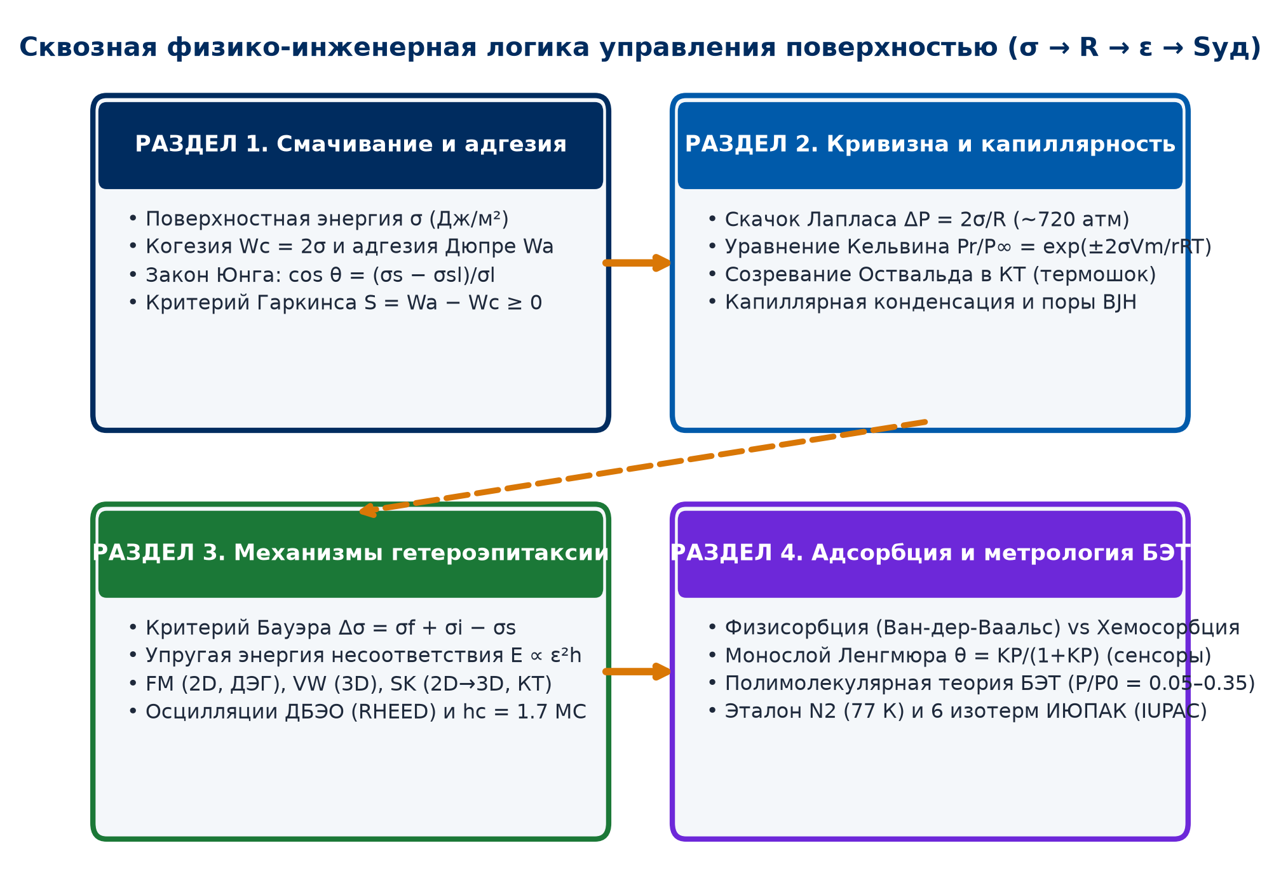
Четыре рубежа преодоления межфазных барьеров наномасштаба
Маршрутная карта лекции | Логика сквозного инженерного поиска
Разделы 1–2: Смачивание и кривизна
• Поверхностная энергия σ, работы Дюпре Wc и Wa, краевой угол Юнга θ и критерий растекания Гаркинса S ≥ 0.
• Капиллярное давление Лапласа ΔP = 2σ/R, уравнение Кельвина, созревание Оствальда в КТ и порометрия BJH.
Раздел 3: Гетероэпитаксиальный рост
• Термодинамический баланс Бауэра Δσ и накопление упругой энергии деформации решетки E_упр ∝ ε²h.
• Режимы роста FM (2D-слои ДЭГ, контроль ДБЭО / RHEED), VW (3D-островки) и SK (самоорганизация КТ).
Раздел 4: Адсорбция и метрология БЭТ
• Разграничение физисорбции (силы Ван-дер-Ваальса) и хемосорбции (ковалентный монослой).
• Изотерма Ленгмюра для наносенсоров, полимолекулярная теория БЭТ и эталон ИЮПАК / IUPAC (N₂, 77 К).
Рис. 2. Структурно-логическая схема связи 4 разделов лекции
Ключевой тезис: термодинамика поверхности объединяет капиллярные, ростовые и сорбционные процессы в единый аппарат.
Лекция 4. Поверхностные явления и механизмы роста плёнок | Слайд 3 из 24
Notes:
1. Физический тезис: Термодинамика поверхности объединяет капиллярные, ростовые и сорбционные процессы в единый инженерный аппарат.
2. Визуальные акценты: Горизонтальная структурно-логическая блок-схема взаимосвязи физических понятий и классификация **Международного союза теоретической и прикладной химии (ИЮПАК / IUPAC)**.
3. Инженерный контекст (Речь лектора):
«Инженерный маршрут сегодняшней лекции разделен на четыре последовательных этапа.
В первом разделе мы заложим фундамент: выясним микроскопическую причину поверхностной энергии, выведем условия смачивания по уравнениям Юнга и Дюпре, определим критерий растекания Гаркинса и научимся управлять краевым углом наночернил.
Во втором разделе мы исследуем эффекты локальной кривизны границы раздела: рассчитаем мегапаскальные скачки давления Лапласа в нанопорах, выведем уравнение Кельвина, объясним механизм созревания Оствальда в ансамблях квантовых точек и разберем капиллярную конденсацию.
В третьем разделе мы перейдем к управляемому синтезу нанопленок методами молекулярно-лучевой эпитаксии: сформулируем термодинамический критерий Бауэра, сопоставим послойный механизм Франка — ван дер Мерве и островковый рост Фольмера — Вебера, а также раскроем физику самоорганизации квантовых точек по модели Странского — Крастанова.
В четвертом разделе мы исследуем сорбцию газов: сопоставим физисорбцию и хемосорбцию, освоим монослойную модель Ленгмюра для сенсоров и полимолекулярную теорию БЭТ, являющуюся золотым мировым стандартом сертификации наноматериалов.
В итоге мы сформируем цельный расчетный инструментарий наноинженера».
4. Смысловой переход: «Начнем с первого проблемного раздела — физики смачивания, когезии и адгезии».

Slide 4
РАЗДЕЛ 1 • ПРОБЛЕМА №1
Термодинамика поверхности, когезия, адгезия и смачивание
Наномасштабный контакт разнородных фаз определяется балансом сил притяжения: преобладание когезии вызывает отслаивание функциональных покрытий и распад печатных дорожек наночернил на изолированные капли.
Маршрут раздела: Поверхностное натяжение σ → Работы Wc и Wa Дюпре → Угол Юнга θ → Критерий Гаркинса S
Инженерная цель: Управлять смачиванием и адгезией пленок через направленную модификацию поверхностной энергии.
Лекция 4. Поверхностные явления и механизмы роста плёнок | Слайд 4 из 24
Notes:
1. Физический тезис: Управление межфазным натяжением позволяет изменять адгезионную прочность в диапазоне от полного растекания до супергидрофобности.
2. Визуальные акценты: Символ межфазной границы и краевого угла
3. Инженерный контекст (Речь лектора):
«Коллеги, мы открываем первый проблемный блок: смачивание, когезия и адгезия.
Представьте себе границу соприкосновения функционального металлического проводника и диэлектрической кремниевой подложки в наночипе с проектной нормой в несколько нанометров. Если атомы металла сильнее притягиваются друг к другу, чем к атомам кремния, тончайшая пленка неизбежно разорвется и самопроизвольно отслоится под действием внутренних напряжений.
Противоположный сценарий возникает в печатной наноэлектронике: если капля наночернил избыточно сильно взаимодействует с гибкой полимерной лентой, она расплывается широким пятном, замыкая соседние проводящие дорожки.
Для решения обеих задач инженер обязан понимать фундаментальный баланс между внутренней межмолекулярной прочностью фазы — когезией — и прочностью межфазного контакта — адгезией. Перейдем к микроскопическому анализу поверхностной энергии».
4. Смысловой переход: «Выясним, почему атомы на поверхности обладают избыточным запасом потенциальной энергии».

Slide 5
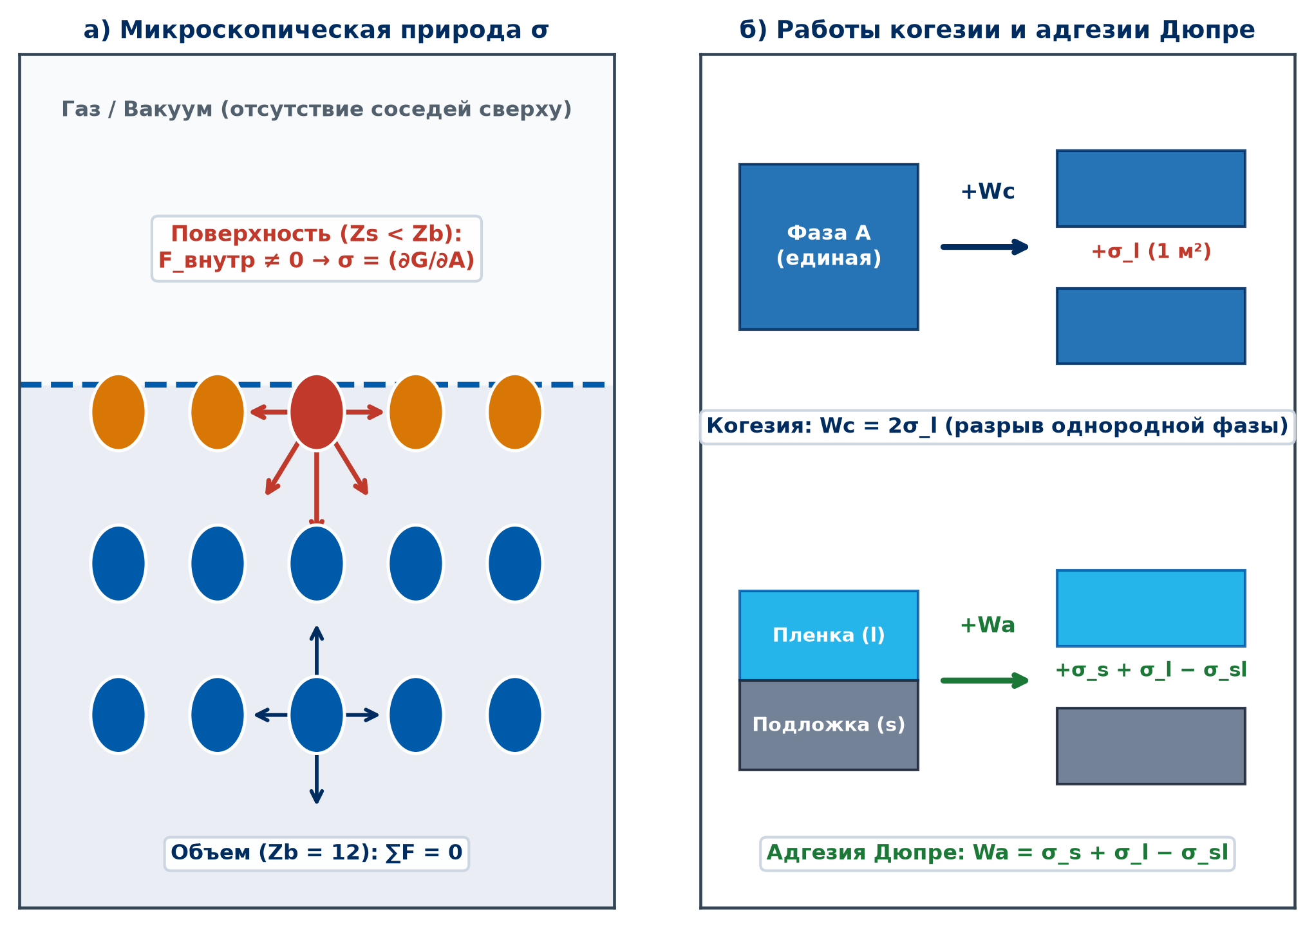
Поверхностное натяжение, когезия и работа адгезии Дюпре
Раздел 1. Микроскопическая природа и термодинамика межфазных границ
1. Микроскопическая причина и определение Гиббса:
• Координационный дефицит на поверхности (Zs < Zb) порождает нескомпенсированную силу притяжения внутрь объема.
• Удельная поверхностная энергия: σ = (∂G / ∂A)_{T,P,N} [Дж/м² ≡ Н/м] — обратимая работа создания 1 м² поверхности.
2. Работа когезии однородной фазы (Wc):
• Разрыв единичного сечения однородной жидкости или кристалла рождает две идентичные поверхности площадью по 1 м²:
• Формула когезии: Wc = 2σ_l (характеризует прочность внутренних связей материала).
3. Работа адгезии разнородных фаз (уравнение Дюпре):
• При отрыве пленки от подложки исчезает межфазная граница σ_sl и возникают две свободные границы σ_s и σ_l:
• Уравнение А. Дюпре (1869): Wa = σ_s + σ_l − σ_sl (чем ниже межфазное натяжение σ_sl, тем прочнее сцепление).
Рис. 3. Дефицит координации атомов поверхности (а) и схема работ Wc и Wa Дюпре (б)
Вывод: прочное сцепление нанопленки с подложкой достигается максимизацией Wa через снижение межфазной энергии σ_sl.
Лекция 4. Поверхностные явления и механизмы роста плёнок | Слайд 5 из 24
Notes:
1. Физический тезис: Поверхностная энергия порождается дефицитом межатомных связей; прочность контакта задается работой адгезии Дюпре $W_a$.
2. Визуальные акценты: Модель силовых векторов нескомпенсированных связей поверхностного атома и схема обратимого разрыва фаз по Дюпре.
3. Инженерный контекст (Речь лектора):
«Обратимся к атомному строению конденсированной фазы. В глубине кристалла или жидкости каждый атом полностью окружен соседями. Его координационное число $Z_b$ максимально, все межатомные связи насыщены, а векторная сумма сил взаимодействия равна нулю.
Совершенно иная картина разворачивается на поверхности. У атома в поверхностном монослое часть соседей отсутствует: координационное число $Z_s$ строго меньше объемного $Z_b$. Возникает координационная ненасыщенность — оборванные валентные связи, тянущие атом внутрь конденсированной фазы.
Чтобы переместить атом из объема на поверхность, необходимо разорвать часть связей, затратив механическую работу. Термодинамически поверхностная свободная энергия $\sigma$ — это обратимая работа образования единицы новой площади при постоянных температуре и давлении: $\sigma = (\partial G/\partial A)_{T, P}$.
Если мы мысленно разрежем столбик однородного вещества единичного сечения, образуются две новые свободные поверхности, каждая с энергией $\sigma$. Затраченная работа называется работой когезии: $W_c = 2\sigma$. Это мера внутреннего сцепления вещества.
Когда соприкасаются две разнородные фазы 1 и 2, две свободные границы с газом исчезают, а взамен возникает одна межфазная граница с натяжением $\sigma_{12}$. Выделившаяся при этом свободная энергия называется работой адгезии Дюпре: $W_a = \sigma_1 + \sigma_2 - \sigma_{12}$. Чем выше $W_a$, тем прочнее пленка прилипает к подложке».
4. Смысловой переход: «Посмотрим, как конкуренция адгезии и когезии проявляется на линии трехфазного контакта капли».

Slide 6
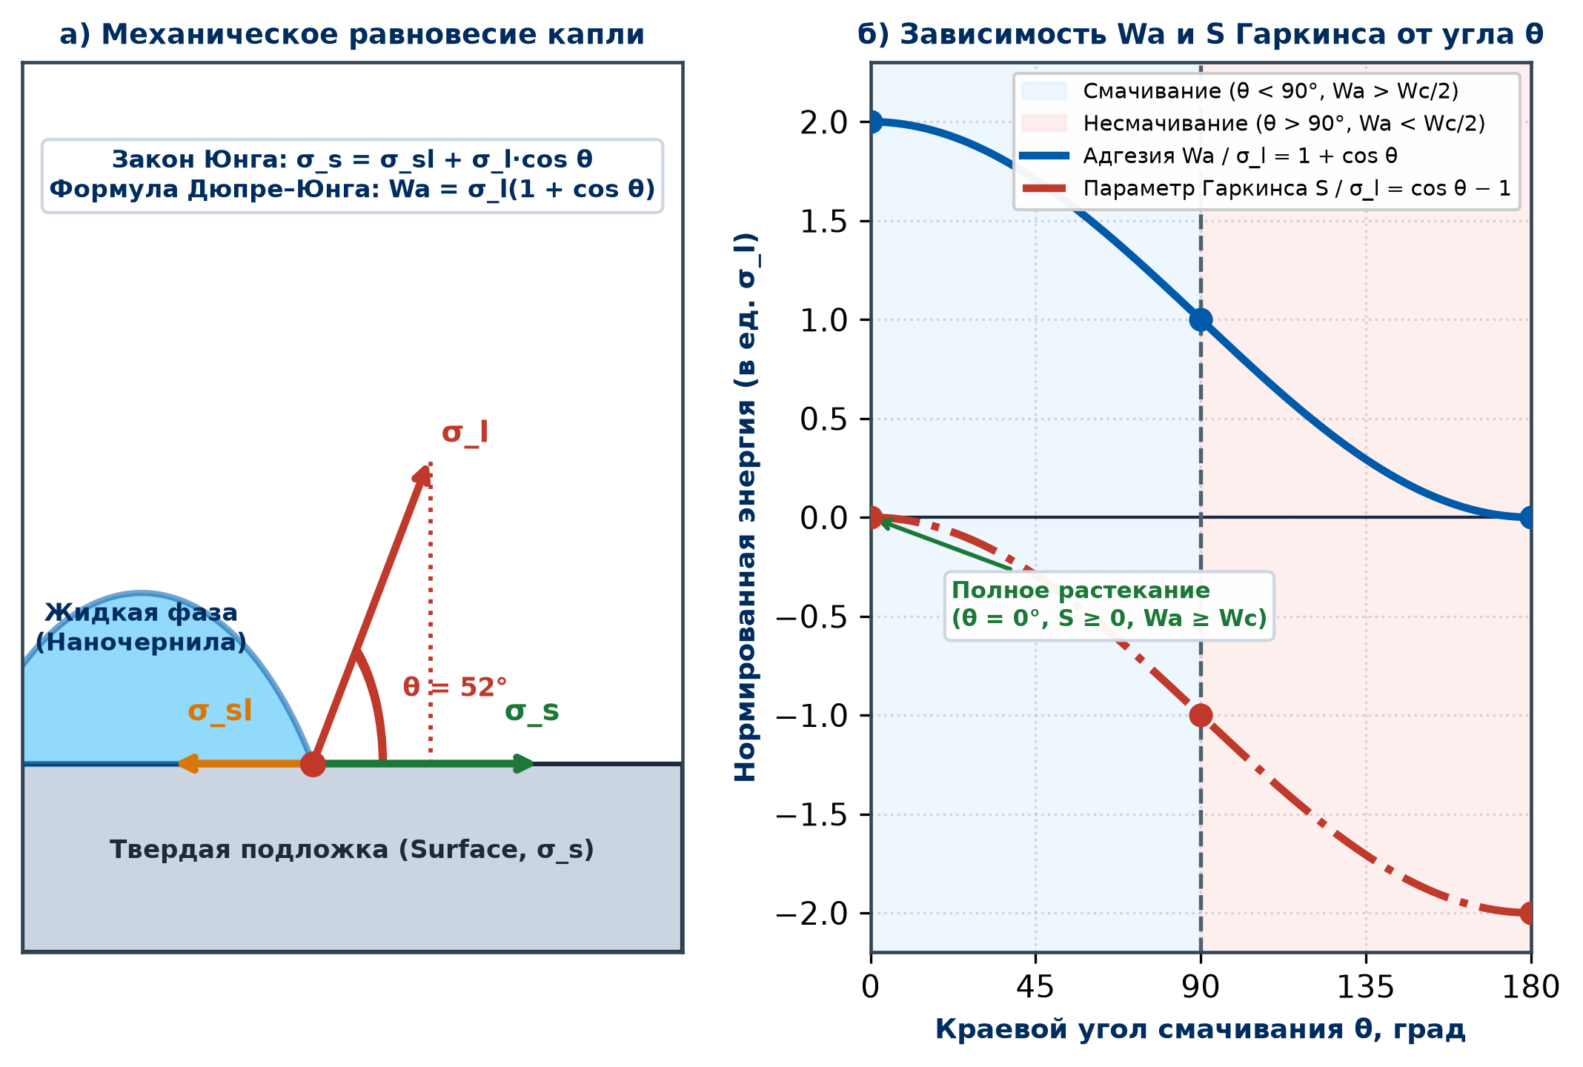
Краевой угол смачивания Юнга и критерий растекания Гаркинса
Раздел 1. Равновесие трехфазной линии контакта и режимы смачивания
1. Уравнение Т. Юнга (1805):
• Баланс горизонтальных проекций натяжений на линии трех фаз дает равновесный краевой угол θ:
• cos θ = (σ_s − σ_sl) / σ_l. При θ < 90° наблюдается смачивание (гидрофильность), при θ > 90° — несмачивание.
2. Объединенное уравнение Дюпре – Юнга:
• Подстановка σ_s − σ_sl = σ_l·cos θ исключает неизмеримые энергии твердых границ:
• Wa = σ_l·(1 + cos θ) — прямое определение работы адгезии по оптическому измерению угла θ и натяжения жидкости σ_l.
3. Коэффициент растекания У. Гаркинса (S):
• Разность работ адгезии и когезии: S = Wa − Wc = σ_s − σ_l − σ_sl = σ_l·(cos θ − 1).
• При S ≥ 0 (Wa ≥ Wc, θ = 0°) капля спонтанно растекается в тонкую сплошную пленку.
Рис. 4. Векторная диаграмма Юнга (а) и аналитические зависимости Wa и S Гаркинса от угла θ (б)
Вывод: конкуренция адгезии Wa и когезии Wc однозначно задает форму жидкой фазы — от сплошной пленки до сферы.
Лекция 4. Поверхностные явления и механизмы роста плёнок | Слайд 6 из 24
Notes:
1. Физический тезис: Жидкость самопроизвольно растекается в монослойную пленку только при положительном коэффициенте Гаркинса ($S \ge 0$).
2. Визуальные акценты: Расчетная схема сидячей капли на твердой подложке с векторами натяжений $\sigma_s$, $\sigma_{sl}$, $\sigma_l$ и углом $\theta$.
3. Инженерный контекст (Речь лектора):
«Поместим микрокаплю жидкости на твердую полированную пластину. На линии соприкосновения трех фаз сходятся три поверхностных натяжения: натяжение чистой твердой подложки $\sigma_s$, межфазное натяжение границы "твердое тело — жидкость" $\sigma_{sl}$ и натяжение свободной поверхности жидкости $\sigma_l$.
Спроецировав эти силы на плоскость подложки, Томас Юнг в 1805 году получил фундаментальное соотношение: $\sigma_s = \sigma_{sl} + \sigma_l \cos\theta$. Косинус краевого угла смачивания $\theta$ равен разности энергий твердой поверхности и границы раздела, деленной на натяжение жидкости.
Объединив уравнение Юнга с формулой Дюпре, получаем формулу Дюпре — Юнга: $W_a = \sigma_l (1 + \cos\theta)$. Это блестящий инженерный мост: мы не можем напрямую измерить поверхностную энергию твердого тела, но, измерив натяжение жидкости $\sigma_l$ и оптический угол $\theta$ на гониометре, мы точно находим работу адгезии нанопленки к подложке!
Термодинамический критерий самопроизвольного растекания капли в тонкую пленку задает коэффициент растекания Уильяма Гаркинса: $S = W_a - W_c = \sigma_s - \sigma_{sl} - \sigma_l$.
Если $S \ge 0$, адгезия превосходит когезию — жидкость самопроизвольно смачивает подложку тончайшим слоем ($\theta = 0^\circ$). Если $S < 0$, растекание невыгодно: капля стягивается в форму сферического сегмента с равновесным углом $\theta$».
4. Смысловой переход: «Рассмотрим практические методы управления этим балансом в современной наноинженерии».

Slide 7
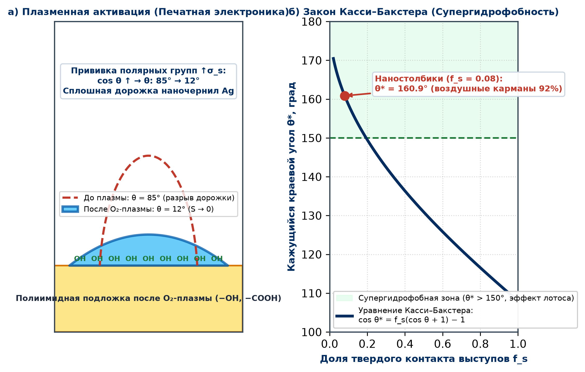
Инженерия смачивания: от плазменной активации до эффекта лотоса
Раздел 1. Практика управления краевым углом в нанотехнологиях
Кейс 1. Кислородная плазма в печатной наноэлектронике:
• На необработанном полиимиде серебряные наночернила (Ag) имеют угол θ ≈ 85°, что ведет к разрыву проводящих дорожек.
• Обработка в O₂-плазме прививает полярные группы −OH и −COOH, повышая энергию подложки σ_s.
• Результат: скачкообразное снижение угла θ с 85° до 12° (S → 0) и формирование бездефектных шин.
Кейс 2. Супергидрофобность Касси – Бакстера (эффект лотоса):
• Массив гидрофобных кремниевых наностолбиков удерживает воздушные карманы под каплей воды.
• Уравнение Касси – Бакстера: cos θ* = f_s·(cos θ + 1) − 1, где f_s ≪ 1 — доля площади вершин нанорельефа.
• При f_s ≈ 0.08 кажущийся угол достигает θ* > 160°: капля скатывается, обеспечивая самоочищение.
Рис. 5. Растекание Ag-наночернил после O₂-плазмы (а) и супергидрофобный режим Касси – Бакстера (б)
Инженерный итог Раздела 1: плазменная химия и нанотекстурирование позволяют менять угол смачивания от 0° до 165°.
Лекция 4. Поверхностные явления и механизмы роста плёнок | Слайд 7 из 24
Notes:
1. Физический тезис: Изменяя энергию поверхности и нанотекстуру, инженер управляет краевым углом в диапазоне от растекания ($\theta = 0^\circ$) до супергидрофобности ($\theta > 160^\circ$).
2. Визуальные акценты: Сопоставление дорожки печатной наноэлектроники на активированном полиимиде и водяной сферы на нанорельефе листа лотоса.
3. Инженерный контекст (Речь лектора):
«Рассмотрим, как законы Юнга и Гаркинса работают на практике.
Первый промышленный кейс — струйная печать наночернилами на основе наночастиц серебра при производстве гибких сенсоров и RFID-чипов. Если нанести чернила на исходную полиимидную пленку, краевой угол составляет около $65^\circ$. При испарении растворителя капля дробится, возникает краевая неустойчивость и разрыв проводящей линии.
Инженерное решение: кратковременная обработка подложки низкотемпературной кислородной плазмой. Плазма разрывает поверхностные полимерные связи и насыщает поверхность гидрофильными группами $\text{–OH}$ и $\text{–COOH}$. Свободная энергия $\sigma_s$ подскакивает в два раза, краевой угол падает до $15^\circ$, параметр Гаркинса $S$ стремится к нулю, и наночернила идеально растекаются в сплошные дорожки субмикронной толщины.
Противоположная инженерная задача — создание супергидрофобных самоочищающихся покрытий, так называемый эффект лотоса. На плоском тефлоне краевой угол воды не превышает $115^\circ$. Но если сформировать нанорельеф из столбиков высотой 100 нанометров и покрыть их гидрофобным монослоем, капля не проникает во впадины, а повисает на воздушных карманах.
Это гетерогенное состояние Касси — Бакстера: угол смачивания превышает $160^\circ$, а угол скатывания капли составляет менее двух градусов. Вода свободно катится шариком, собирая частицы пыли».
4. Смысловой переход: «Перейдем ко второму разделу — термодинамике искривленных наноповерхностей и капиллярным скачкам давления».

Slide 8
РАЗДЕЛ 2 • ПРОБЛЕМЫ №2 и №3
Кривизна поверхности в наномасштабе: законы Лапласа и Кельвина
Искривление границы раздела в наномасштабе порождает мегапаскальные скачки давления и смещает фазовое равновесие: малые квантовые точки спонтанно растворяются в пользу крупных, а нанопоры заполняются жидкостью задолго до насыщения пара.
Маршрут раздела: Давление Лапласа ΔP = 2σ/R → Уравнение Кельвина → Созревание Оствальда → Конденсация и BJH
Инженерная цель: Подавить деградацию ансамблей квантовых точек и использовать капиллярную конденсацию для порометрии.
Лекция 4. Поверхностные явления и механизмы роста плёнок | Слайд 8 из 24
Notes:
1. Физический тезис: Радиус кривизны менее 10 нм создает капиллярные напряжения в сотни атмосфер, коренным образом изменяя фазовые переходы.
2. Визуальные акценты: Искривленная межфазная граница, капля и мениск
3. Инженерный контекст (Речь лектора):
«Мы вступаем во второй раздел нашей лекции: капиллярные явления, закон Лапласа и уравнение Кельвина.
В макроскопическом мире мы привыкли считать, что вода испаряется или конденсируется строго при определенном давлении насыщенного пара, а растворимость твердого вещества зависит только от температуры. В наномире этот закон жестко нарушается.
Натяжение искривленной межфазной границы искривляет и термодинамическое поле потенциалов. Если наночастица имеет радиус 2 нанометра, ее внутренность сжата капиллярным давлением в семьсот атмосфер! В результате химический потенциал атомов возрастает: мелкие частицы стремятся немедленно раствориться или испариться, передавая вещество более крупным соседям — это разрушительное созревание Оствальда.
С другой стороны, если граница вогнута — как в поре наномембраны — знак кривизны меняется, и жидкость оказывается растянутой. Газ в такой поре конденсируется при давлении вдвое ниже точки насыщения.
Постигнем математический аппарат этих явлений, начав с классической формулы Пьера-Симона Лапласа».
4. Смысловой переход: «Выведем скачок давления через искривленную поверхность».

Slide 9
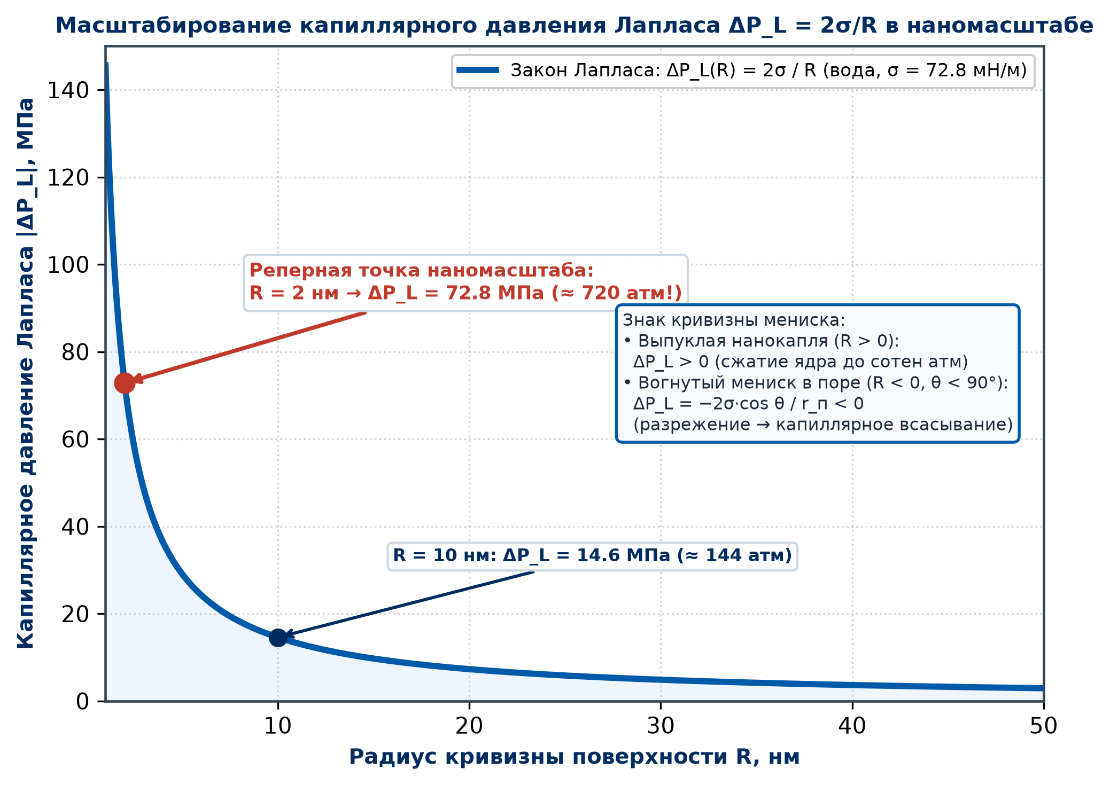
Капиллярное давление Лапласа: мегапаскали внутри наноструктур
Раздел 2. Механика искривленных межфазных границ в наномасштабе
1. Уравнение Юнга – Лапласа (1805):
• Искривленная межфазная граница оказывает добавочное давление, направленное к центру кривизны:
• ΔP_L = σ·(1/R₁ + 1/R₂). Для сферической капли или поры радиуса R: ΔP_L = 2σ / R.
2. Численный масштаб в наномире:
• При переходе к нанометровым радиусам множитель 1/R взрывным образом увеличивает давление.
• Для воды (σ = 72.8 мН/м) при R = 2 нм: ΔP_L = 72.8 МПа ≈ 720 атм (сжатие решетки и схлопывание гелей).
3. Знак кривизны мениска в нанопоре:
• Выпуклая нанокапля (R > 0): избыточное сжатие внутри фазы (+2σ/R).
• Вогнутый мениск в смачиваемом капилляре (θ < 90°): ΔP_L = −2σ·cos θ / r_п < 0 (капиллярное всасывание).
Рис. 6. Гиперболический рост капиллярного давления Лапласа ΔP_L(R) при R → 2 нм
Вывод: давление Лапласа масштабируется как 1/R, создавая сотни атмосфер в наночастицах и мезопорах.
Лекция 4. Поверхностные явления и механизмы роста плёнок | Слайд 9 из 24
Notes:
1. Физический тезис: Капиллярное давление Лапласа масштабируется как $1/R$, достигая сотен мегапаскалей в порах и нанокаплях.
2. Визуальные акценты: Схема сил сжатия выпуклой капли ($\Delta P_L > 0$) и растяжения жидкости под вогнутым мениском в нанопоре ($\Delta P_L < 0$).
3. Инженерный контекст (Речь лектора):
«Рассмотрим искривленную границу раздела фаз. Из-за поверхностного натяжения искривленная пленка стремится сократить свою площадь точно так же, как натянутая резиновая мембрана воздушного шарика.
Это натяжение порождает дополнительный перепад гидростатического давления между фазами — капиллярное давление Лапласа. Для сферической поверхности радиуса $R$ формула Лапласа имеет вид: $\Delta P_L = \pm 2\sigma/R$.
Обратите пристальное внимание на фундаментальное значение знака кривизны.
Для выпуклой поверхности — например, нанокапли или кластера в вакууме — радиус положителен ($R > 0$). Силы поверхностного натяжения направлены внутрь, вещество сжато, и давление внутри частицы выше внешнего: $P_{\text{внутр}} = P_{\text{внеш}} + 2\sigma/R$.
Для вогнутой поверхности — например, мениска жидкости в узкой цилиндрической нанопоре — радиус кривизны отрицателен ($R < 0$). Силы натяжения направлены наружу из жидкой фазы: жидкость испытывает отрицательное капиллярное давление, то есть находится в механически растянутом состоянии!
Посчитаем величину эффекта: для воды ($\sigma = 72.8\text{ мН/м}$) при радиусе капли 2 нанометра перепад давления равен $\Delta P_L = 2 \cdot 0.0728 / (2 \cdot 10^{-9}) \approx 72.8\text{ МПа}$. Это свыше семисот атмосфер! Именно такие колоссальные сжимающие напряжения сминают перегородки ксерогелей при обычном высушивании».
4. Смысловой переход: «Проанализируем влияние этого колоссального скачка давления на испарение и растворимость наночастиц».

Slide 10
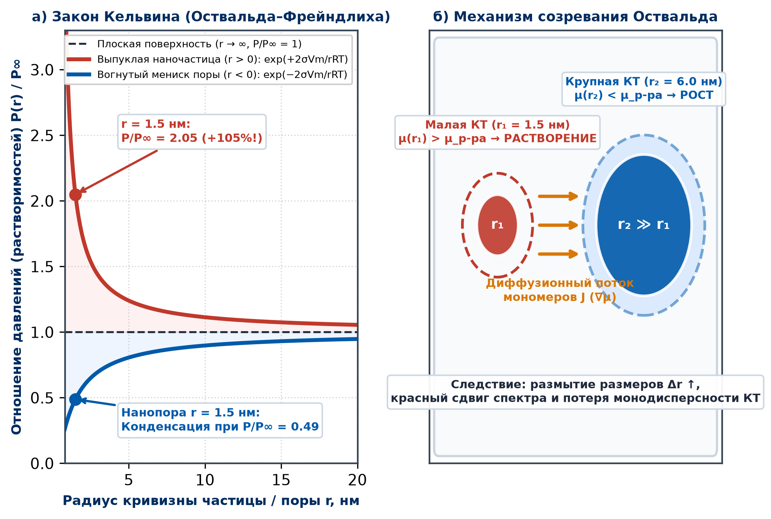
Уравнение Кельвина и термодинамика созревания Оствальда
Раздел 2. Сдвиг химического потенциала и деградация наноансамблей
1. Сдвиг химического потенциала:
• Лапласовское сжатие увеличивает химический потенциал малых частиц: Δμ = V_m·ΔP_L = ±2σ·V_m / r.
• Уравнение У. Томсона (Кельвина): ln(P_r / P_∞) = ln(C_r / C_∞) = ±2σ·V_m / (r·R_g·T).
2. Механизм созревания Оствальда (1896):
• Малые наночастицы (r₁) обладают повышенной растворимостью C(r₁) > C(r₂) и непрерывно растворяются.
• Диффузионный поток мономеров питает рост крупных частиц (r₂ ≫ r₁), снижая суммарную площадь границ.
3. Угроза для квантовых точек (КТ):
• Размытие распределения КТ по размерам вызывает красный сдвиг и уширение пика фотолюминесценции.
• Снижение температуры расплава T_пл(r) наночастиц золота (с 1064 °C до < 400 °C при r ≈ 1.5 нм).
Рис. 7. Экспоненциальные ветви закона Кельвина (а) и схема переноса массы при созревании Оствальда (б)
Вывод: экспоненциальный рост химпотенциала малых частиц является фундаментальной причиной их нестабильности.
Лекция 4. Поверхностные явления и механизмы роста плёнок | Слайд 10 из 24
Notes:
1. Физический тезис: Повышенный химический потенциал малых наночастиц делает их термодинамически нестабильными по отношению к крупным.
2. Визуальные акценты: Модель созревания Оствальда: градиент химического потенциала и диффузионный поток растворенного вещества от $r_1$ к $r_2$.
3. Инженерный контекст (Речь лектора):
«Капиллярное давление Лапласа напрямую влияет на химический потенциал вещества. Дополнительная свободная энергия Гиббса на моль вещества равна $\Delta\mu = V_m \Delta P_L$, где $V_m$ — молярный объем.
Приравнивая химические потенциалы искривленной конденсированной фазы и пара, Уильям Томсон (лорд Кельвин) в 1871 году вывел великое уравнение: $\ln(P_r / P_\infty) = \pm 2\sigma V_m / (r R_g T)$.
Здесь $P_\infty$ — давление насыщенного пара над плоской поверхностью, а $P_r$ — над искривленной поверхностью радиуса $r$.
Для выпуклой капли или нанокристаллита знак положителен: $P_r > P_\infty$. Чем меньше наночастица, тем выше равновесное давление пара над ней, и тем легче она испаряется!
Полный аналог уравнения Кельвина для жидких сред — формула Оствальда — Фрейндлиха для равновесной растворимости: $\ln(C_r / C_\infty) = +2\sigma V_m / (r R_g T)$. Растворимость наночастицы диаметром 2 нанометра может быть в 2–5 раз выше растворимости макроскопического кристалла того же химического состава.
Из этого немедленно следует фундаментальный феномен — созревание Оствальда (Ostwald ripening).
Если в коллоидном растворе присутствуют частицы разного размера, у поверхности малых частиц концентрация мономеров выше, чем у поверхности крупных ($C_{r1} > C_{r2}$). Возникает градиент химического потенциала и диффузионный поток вещества. Мелкие частицы растворяются и бесследно гибнут, подпитывая рост крупных.
Для нанофотоники это катастрофа: квантово-размерный спектр излучения квантовых точек размывается, полуширина люминесценции растет, прибор деградирует».
4. Смысловой переход: «Исследуем изменение фазового равновесия при отрицательном радиусе кривизны внутри нанопор».

Slide 11
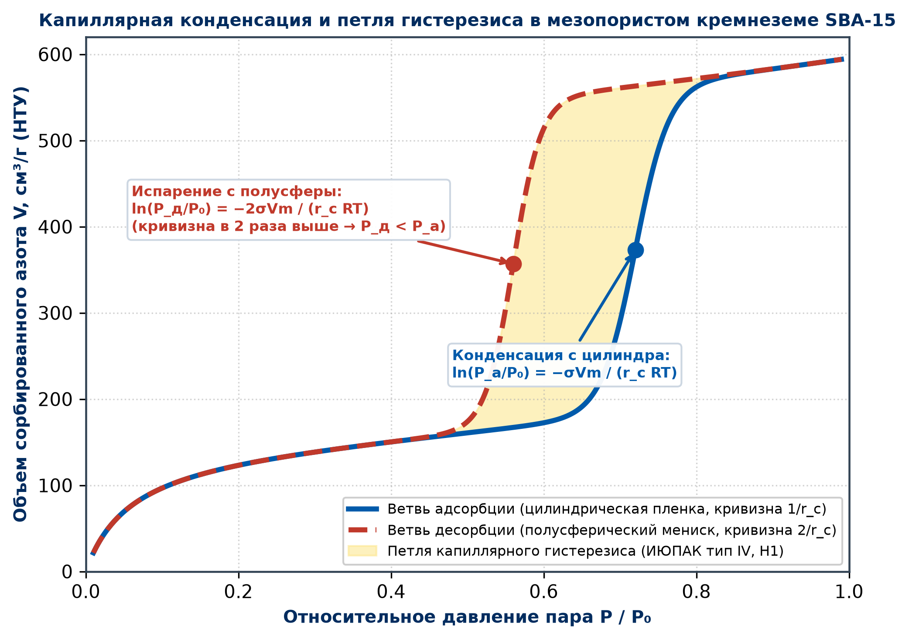
Капиллярная конденсация и петля сорбционного гистерезиса
Раздел 2. Фазовые переходы газ — жидкость в мезопористых средах
1. Конденсация при давлении ниже насыщения (P_r < P_0):
• Над вогнутым мениском (r < 0) показатель экспоненты Кельвина отрицателен: P_r = P_0·exp(−2σV_m / rRT) < P_0.
• Пар спонтанно конденсируется в жидкость внутри мезопор (2–50 нм) задолго до достижения P_0.
2. Геометрическая причина петли гистерезиса:
• При адсорбции газ сжижается на цилиндрической пленке стенок поры со средней кривизной 1/r_c.
• При десорбции испарение идет с вогнутого полусферического мениска устья с удвоенной кривизной 2/r_c.
3. Диагностика геометрии мезопор:
• Удвоенная кривизна удерживает жидкость при меньшем давлении (P_дес < P_адс), формируя петлю типа IV.
• Форма петли гистерезиса однозначно различает цилиндрические каналы (SBA-15), щелевые и бутылкообразные поры.
Рис. 8. Изотерма сорбции IV типа с петлей капиллярного гистерезиса H1 для мезопористого кремнезема SBA-15
Вывод: капиллярный гистерезис связывает давление конденсации с радиусом каналов, лежа в основе порометрии.
Лекция 4. Поверхностные явления и механизмы роста плёнок | Слайд 11 из 24
Notes:
1. Физический тезис: Вогнутая поверхность мениска понижает давление насыщения, приводя к самопроизвольной конденсации пара в нанопорах.
2. Визуальные акценты: Изотерма адсорбции IV типа по классификации ИЮПАК с выраженной петлей капиллярно-конденсационного гистерезиса H1.
3. Инженерный контекст (Речь лектора):
«Обратим знак радиуса кривизны в уравнении Кельвина: рассмотрим вогнутый мениск жидкости в узкой нанопоре.
Знак логарифма меняется на отрицательный: $\ln(P_r / P_0) = -2\sigma V_m \cos\theta / (r_{\text{пор}} R_g T) < 0$. Это означает, что равновесное давление насыщенного пара $P_r$ над вогнутым мениском строго меньше давления $P_0$ над плоской жидкостью.
Физическое следствие колоссально: если в газовой фазе относительное давление пара $P/P_0$ составляет всего 0.5–0.6, над плоской поверхностью конденсация невозможна. Но внутри поры диаметром 4 нанометра пар мгновенно спонтанно ожижается, полностью заполняя пору жидкой фазой! Это явление называется капиллярной конденсацией.
На экспериментальных изотермах сорбции капиллярная конденсация проявляется крутым взлетом сорбированного объема и возникновением петли гистерезиса.
Причина возникновения гистерезиса заключается в геометрической асимметрии траекторий конденсации и испарения. При адсорбции пора заполняется за счет утолщения цилиндрической жидкой пленки на стенках — работает кривизна $1/r$. А при десорбции жидкость испаряется с полусферического торцевого мениска — работает кривизна $2/r$. Разница радиусов формирует неустранимую термодинамическую петлю гистерезиса».
4. Смысловой переход: «Рассмотрим инженерные методы подавления созревания Оствальда и использования капиллярной конденсации для анализа наноматериалов».

Slide 12
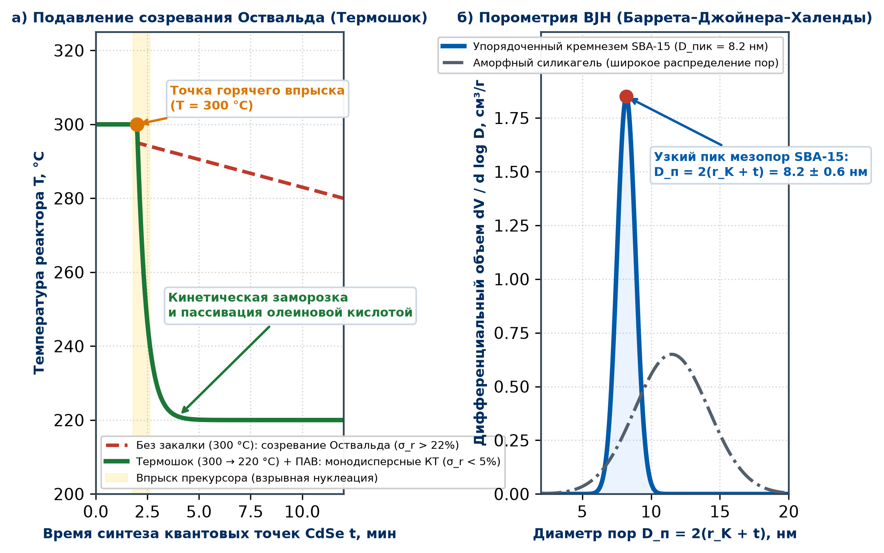
Инженерная практика: стабилизация КТ и порометрия BJH
Раздел 2. Применение законов Лапласа и Кельвина в синтезе и диагностике
Кейс 1. Кинетическая заморозка КТ (Hot-Injection):
• Впрыск холодного прекурсора в растворитель при 300 °C вызывает мгновенную взрывную нуклеацию зародышей CdSe.
• Экстренный сброс температуры до 220 °C (термошок) и пассивация олеиновой кислотой (ПАВ) снижают σ и диффузию.
• Созревание Оствальда блокируется: ансамбль КТ сохраняет разброс размеров σ_r < 5% и узкий пик свечения.
Кейс 2. Метод порометрии BJH (Баррета – Джойнера – Халенды):
• По ветви десорбции азота при 77 К каждому шагу давления P/P₀ сопоставляется кельвиновский радиус мениска r_K.
• Истинный радиус мезопоры учитывает толщину полимолекулярной пленки на стенках: r_p = r_K(P/P₀) + t(P/P₀).
• Дифференциальная кривая dV/d log D сертифицирует распределение мезопор катализаторов и мембран SBA-15.
Рис. 9. Температурный профиль синтеза КТ с термошоком (а) и распределение мезопор по размерам BJH (б)
Инженерный итог Раздела 2: закон Кельвина позволяет замораживать деградацию КТ и паспортизовать нанопоры BJH.
Лекция 4. Поверхностные явления и механизмы роста плёнок | Слайд 12 из 24
Notes:
1. Физический тезис: Уравнения Лапласа и Кельвина позволяют как стабилизировать наночастицы от деградации, так и прецизионно измерять нанопоры.
2. Визуальные акценты: Сопоставление узкого спектра люминесценции закаленных КТ и кривой распределения пор по размерам в материале SBA-15.
3. Инженерный контекст (Речь лектора):
«Посмотрим на два инженерных триумфа, основанных на термодинамике кривизны.
Первый кейс — синтез коллоидных квантовых точек селенида кадмия $\text{CdSe}$ и фосфида индия $\text{InP}$ для дисплеев на квантовых точках (QLED). Чтобы экраны передавали чистые спектральные цвета, дисперсия размеров нанокристаллов в ансамбле не должна превышать 5%. Но созревание Оствальда непрерывно стремится растворить мелкие частицы и расширить распределение!
Решение — кинетическое разделение стадий по методу Мюррея — Бавенди. В ростовую смесь при температуре $300\,^\circ\text{C}$ производится резкий впрыск холодных металлоорганических прекурсоров ("горячий укол"). За доли секунды формируются триллионы зародышей, после чего реактор мгновенно захолаживают до $220\,^\circ\text{C}$.
При понижении температуры диффузионный коэффициент падает экспоненциально, диффузионный перенос по формуле Кельвина замораживается, и ансамбль квантовых точек навечно фиксируется в сверхмонодисперсном состоянии.
Второй кейс — **метод Баррета — Джойнера — Халенды (метод BJH)**. Снимая экспериментальную ветку десорбции азота и пересчитывая давление $P/P_0$ в критический кельвиновский радиус поры $r_K$, инженер дифференцирует объем десорбированного газа по радиусу и получает функцию распределения пор по размерам с точностью до десятых долей нанометра».
4. Смысловой переход: «Перейдем к третьему разделу — механизмам эпитаксиального формирования тонких пленок».

Slide 13
РАЗДЕЛ 3 • ПРОБЛЕМЫ №4 и №5
Термодинамическая классификация и механизмы роста тонких плёнок
Прецизионное выращивание гетероструктур требует контроля морфологии: конкуренция свободных поверхностных энергий и накапливаемой упругой деформации решетки определяет, сформируется ли гладкий 2D-слой или массив 3D-островков.
Маршрут раздела: Критерий Бауэра Δσ и деформация ε → FM-рост (2D) → VW-рост (3D) → SK-рост (2D→3D КТ)
Инженерная цель: Управлять переходом между послойным 2D-ростом и самоорганизацией 3D квантовых точек.
Лекция 4. Поверхностные явления и механизмы роста плёнок | Слайд 13 из 24
Notes:
1. Физический тезис: Морфология растущей пленки управляется двумя факторами: термодинамическим балансом Бауэра ($\Delta\sigma$) и рассогласованием кристаллических решеток ($\varepsilon$).
2. Визуальные акценты: Эпитаксиальная решетка и наноостровок
3. Инженерный контекст (Речь лектора):
«Мы начинаем третий фундаментальный раздел лекции: механизмы эпитаксиального роста тонких пленок.
В установках **молекулярно-лучевой эпитаксии (МЛЭ)** атомы напыляемого полупроводника или металла осаждаются на монокристаллическую подложку в условиях сверхвысокого вакуума. Казалось бы, поток адатомов должен послушно укладываться ровными монослоями, воспроизводя кристаллическую решетку подложки.
Однако на практике это происходит далеко не всегда. При одних условиях осаждаемый материал действительно формирует идеально гладкие двумерные атомные слои. При других условиях вещество немедленно сворачивается в изолированные трехмерные капли-островки, обнажая подложку. А при третьих условиях первые два монослоя растут плоско, а затем взрывным образом трансформируются в миллиарды микроскопических квантовых пирамидок.
Этим морфологическим выбором управляют два фундаментальных физических параметра: термодинамический баланс свободных поверхностных энергий Бауэра и кристаллографическое рассогласование постоянных решеток. Разберем их математическую взаимосвязь».
4. Смысловой переход: «Сформулируем критерий Бауэра и оценим упругую энергию решетки».

Slide 14
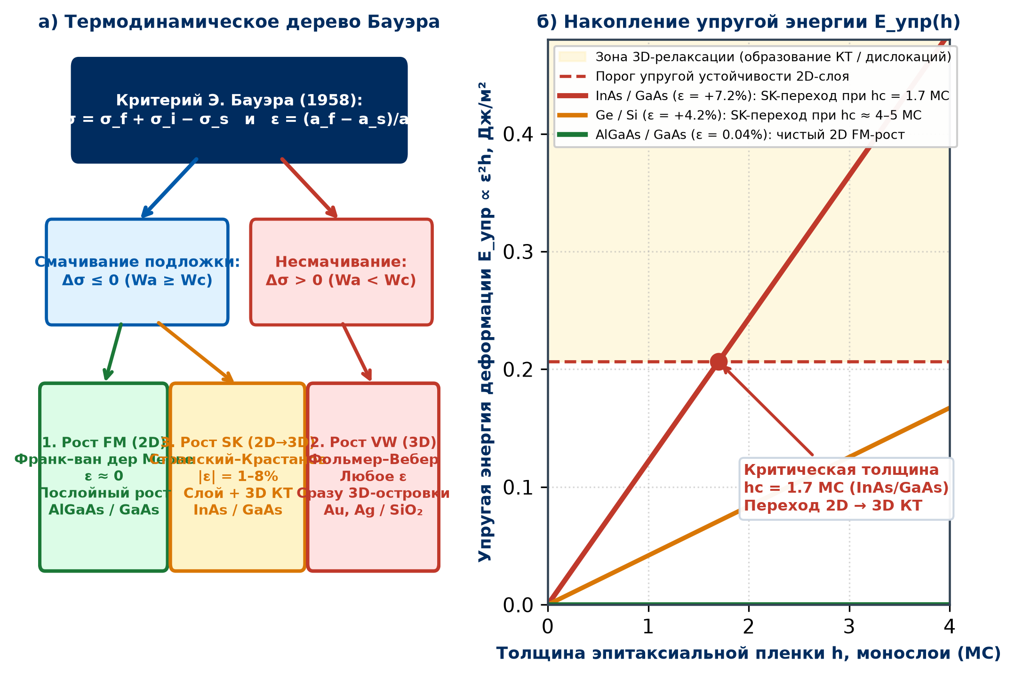
Критерий Бауэра и упругая энергия несоответствия решеток
Раздел 3. Термодинамический фундамент гетероэпитаксиального роста
1. Термодинамический критерий Э. Бауэра (1958):
• Знак изменения поверхностной свободной энергии при покрытии подложки пленкой: Δσ = σ_f + σ_i − σ_s.
• Связь с параметром Гаркинса: Δσ = −S. При Δσ ≤ 0 выгодно смачивание (2D), при Δσ > 0 — 3D-островки.
2. Параметр рассогласования решеток и упругая энергия:
• Относительное несоответствие периодов пленки и подложки: ε = (a_f − a_s) / a_s.
• Упругая энергия псевдоморфного слоя растет линейно с толщиной h и квадратично с деформацией: E_упр(h) = Y·ε²·h.
3. Три фундаментальных режима гетероэпитаксии:
• FM (Франк – ван дер Мерве, 2D): Δσ ≤ 0 и ε ≈ 0; VW (Фольмер – Вебер, 3D): Δσ > 0 с первого монослоя.
• SK (Странский – Крастанов, 2D → 3D): Δσ ≤ 0, но |ε| = 1–8% вызывает срыв в 3D-островки при h > h_c.
Рис. 10. Дерево режимов роста по Бауэру (а) и линейное накопление упругой энергии E_упр(h) (б)
Вывод: конкуренция поверхностного выигрыша Δσ и упругой энергии E_упр(h) диктует сценарий роста пленки.
Лекция 4. Поверхностные явления и механизмы роста плёнок | Слайд 14 из 24
Notes:
1. Физический тезис: Знак $\Delta\sigma$ определяет первичное смачивание подложки, а рассогласование решеток $\varepsilon$ задает критическую толщину перехода $h_c$.
2. Визуальные акценты: Блок-схема дерева принятия инженерных решений эпитаксии по критерию Бауэра и рассогласованию $\varepsilon$.
3. Инженерный контекст (Речь лектора):
«Эрнст Бауэр в 1958 году сформулировал термодинамический критерий, определяющий морфологию растущей гетероструктуры.
Представим, что мы покрываем кристаллическую подложку $s$ тонкой пленкой $f$. При этом чистая поверхность подложки с энергией $\sigma_s$ исчезает, но взамен рождается свободная поверхность пленки с энергией $\sigma_f$ и внутренняя межфазная граница с энергией $\sigma_{fs}$.
Изменение свободной энергии на единицу площади составляет: $\Delta\sigma = \sigma_f + \sigma_{fs} - \sigma_s$.
Если $\Delta\sigma \le 0$, пленка смачивает подложку. Межатомное притяжение "пленка — подложка" сильнее, чем когезия между атомами самой пленки ($W_a \ge W_c$). Термодинамически выгодно покрыть подложку сплошным слоем.
Если $\Delta\sigma > 0$, смачивание термодинамически невыгодно. Атомы пленки тянутся друг к другу сильнее, чем к чужеродной подложке ($W_a < W_c$).
Но в монокристаллической гетероэпитаксии есть второй важнейший игрок — несоответствие постоянных кристаллических решеток: $\varepsilon = (a_f - a_s)/a_s$.
Если $\varepsilon \neq 0$, растущий слой вынужден подстраивать свою решетку под атомный шаг подложки. Возникает упругая деформация, и в объеме пленки толщиной $h$ запасается упругая энергия: $E_{\text{упр}} \propto \varepsilon^2 \cdot h$. Обратите внимание: эта энергия квадратично зависит от рассогласования и линейно растет с каждым новым напыленным монослоем!
Именно соревнование поверхностного натяжения $\Delta\sigma$ и объемной упругой деформации $\varepsilon^2 h$ рождает три классических механизма роста».
4. Смысловой переход: «Рассмотрим первый идеальный механизм — модель Франка — ван дер Мерве».

Slide 15
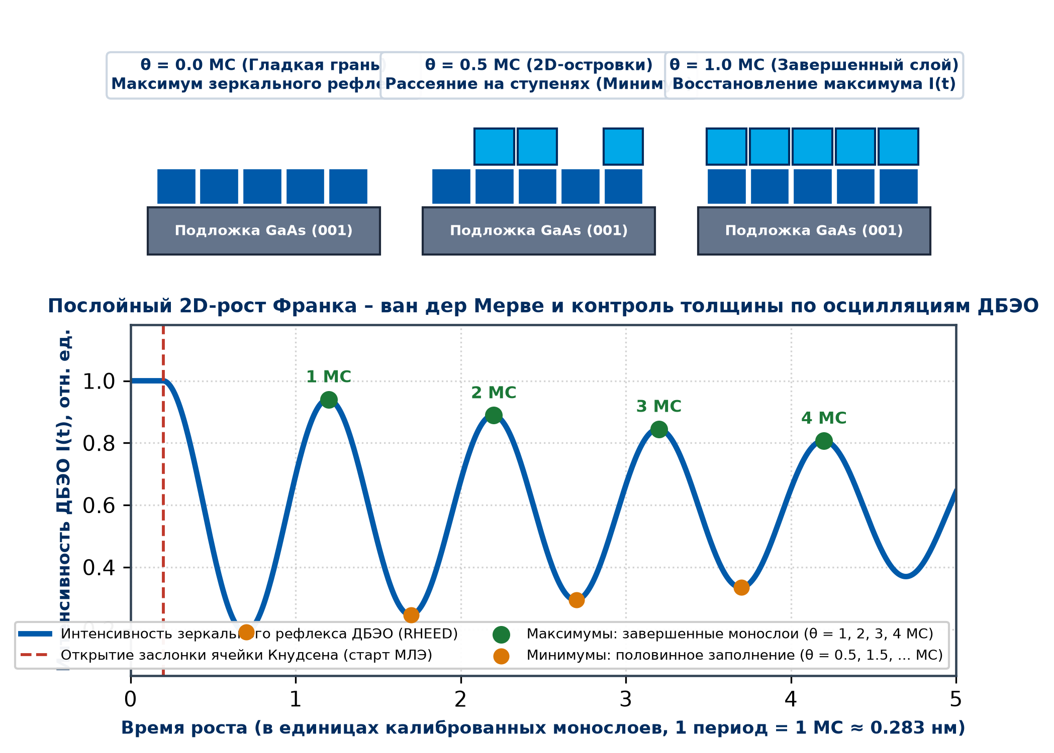
Послойный 2D-рост Франка — ван дер Мерве и контроль ДБЭО
Раздел 3. Механизм послойного роста Франка — ван дер Мерве (FM-рост)
1. Условия идеального 2D послойного роста:
• Выполняется полное смачивание подложки (Δσ ≤ 0) при исчезающе малом рассогласовании решеток (ε → 0).
• Адатомы формируют двумерные зародыши высотой в 1 монослой (МС); новый слой не растет, пока не заполнен предыдущий.
2. Мониторинг in situ методом ДБЭО (RHEED):
• При молекулярно-лучевой эпитаксии (МЛЭ) скользящий пучок электронов отражается от растущей грани.
• Максимум интенсивности соответствует гладкой грани (θ = 1 МС), минимум — рассеянию при θ = 0.5 МС (1 период = 1 МС).
3. Эталонная система наноэлектроники:
• Гетеропара Al_xGa_{1−x}As / GaAs (001) с рассогласованием решеток менее ε = 0.04%.
• Атомарно-гладкая граница формирует двумерный электронный газ (ДЭГ) для СВЧ-транзисторов HEMT.
Рис. 11. Схема заполнения монослоя FM и осцилляции интенсивности зеркального рефлекса ДБЭО (RHEED)
Вывод: режим FM и счет периодов ДБЭО обеспечивают субмонослойную точность сборки гетероструктур HEMT.
Лекция 4. Поверхностные явления и механизмы роста плёнок | Слайд 15 из 24
Notes:
1. Физический тезис: Механизм Франка — ван дер Мерве обеспечивает предельное кристаллическое совершенство для квантовых ям и транзисторов HEMT.
2. Визуальные акценты: Схема послойного заполнения монослоев и кривая осцилляций интенсивности зеркального рефлекса ДБЭО (RHEED).
3. Инженерный контекст (Речь лектора):
«Первый фундаментальный механизм роста был описан Фредериком Франком и Яном ван дер Мерве в 1949 году. В литературе он обозначается как **механизм послойного роста Франка — ван дер Мерве (FM-рост)**.
Для реализации FM-роста необходимы два условия:
Во-первых, термодинамическое смачивание подложки материалом пленки: $\Delta\sigma \le 0$. Адатомы притягиваются к подложке сильнее, чем друг к другу.
Во-вторых, кристаллические решетки пленки и подложки должны быть идеально согласованы: рассогласование $|\varepsilon|$ не превышает долей процента.
При этих условиях пленка растет в строго двумерном послойном режиме: осаждаемые атомы свободно мигрируют по поверхности до тех пор, пока полностью не достроят текущий атомный монослой. Только после его завершения на террасе начинает зарождаться следующий этаж. Граница раздела фаз получается атомарно гладкой.
В ростовых установках МЛЭ этот процесс непрерывно отслеживается методом **дифракции быстрых электронов на отражение (ДБЭО / RHEED)**. Когда монослой заполнен на 50%, шероховатость максимальна, дифракционный пучок рассеивается, и интенсивность зеркального рефлекса падает до минимума. Когда монослой завершен на 100%, поверхность становится идеальным зеркалом, и сигнал взлетает до пика. Один период осцилляции — ровно один напыленный монослой!
FM-рост — основа современной наноэлектроники: именно так выращивают **двумерный электронный газ (ДЭГ)** в **транзисторах с высокой подвижностью электронов (HEMT)** и квантовые ямы лазеров».
4. Смысловой переход: «Проанализируем смену механизма при несмачивании подложки по модели Фольмера — Вебера».

Slide 16
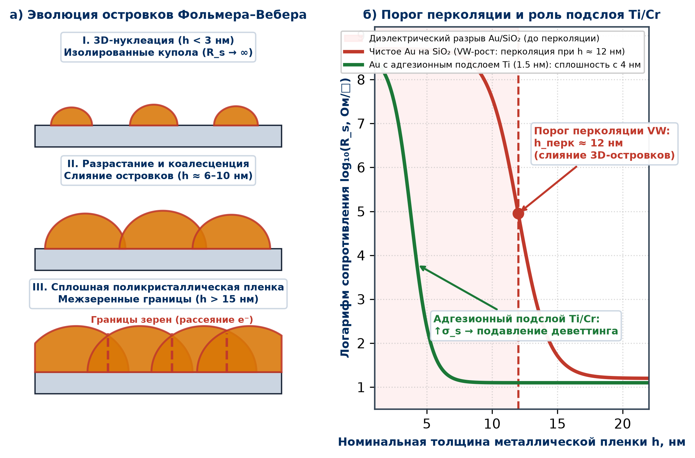
Островковый 3D-рост Фольмера — Вебера и порог перколяции
Раздел 3. Механизм островкового роста Фольмера — Вебера (VW-рост)
1. Термодинамическое условие несмачивания (Δσ > 0):
• Энергия когезии атомов пленки превышает работу адгезии к подложке: σ_f + σ_i > σ_s (Wa < Wc).
• Адатомы собираются в трехмерные купола прямо на обнаженной подложке, минимизируя площадь контакта.
2. Три стадии эволюции и порог перколяции:
• Нуклеация изолированных 3D-островков → их разрастание → коалесценция (слияние) с образованием границ зерен.
• До порога перколяции (h < 10–15 нм для Au, Ag на SiO₂) пленка остается диэлектрически разорванной (R_s → ∞).
3. Инженерное управление режимом VW:
• Для сплошных электродов Au на SiO₂ напыляют адгезионный подслой Ti или Cr (1–2 нм), меняющий знак Δσ на ≤ 0.
• В гетерогенном катализе (Pt, Pd на Al₂O₃) режим VW используют целенаправленно для синтеза 3D-нанокластеров.
Рис. 12. Стадии коалесценции 3D-островков VW (а) и перколяционный скачок сопротивления R_s(h) (б)
Вывод: режим VW препятствует созданию ультратонких контактов, но идеален для синтеза каталитических нанокластеров.
Лекция 4. Поверхностные явления и механизмы роста плёнок | Слайд 16 из 24
Notes:
1. Физический тезис: При положительном балансе Бауэра формируются 3D-островки с гигантской открытой площадью, незаменимые для нанокатализа.
2. Визуальные акценты: Схема трех стадий островкового роста: зарождение 3D-кластеров, рост в высоту и коалесценция с формированием границ зерен.
3. Инженерный контекст (Речь лектора):
«Второй предельный случай был предсказан Максом Фольмером и Адольфом Вебером в 1926 году — **механизм островкового роста Фольмера — Вебера (VW-рост)**.
Он реализуется тогда, когда поверхностная энергия подложки мала, а энергия свободной грани осаждаемого материала велика: $\Delta\sigma = \sigma_f + \sigma_{fs} - \sigma_s > 0$. Работа когезии внутри пленки существенно превышает работу адгезии к подложке ($W_c > W_a$).
Осаждаемые атомы "чуждаются" подложки. Как только адатом падает на поверхность, он стремительно диффундирует до встречи с другим адатомом, мгновенно сворачиваясь в трехмерный зародыш. Пленка не смачивает подложку, а растет в виде изолированных холмиков-островков.
По мере продолжения напыления островки растут в высоту и ширину, в то время как пространство подложки между ними остается абсолютно чистым. При дальнейшем осаждении соседние островки сталкиваются — происходит коалесценция. В местах столкновения кристаллических решеток возникают дислокационные границы зерен и поры. Результирующая пленка получается шероховатой и поликристаллической.
Для планарного транзистора VW-рост — брак. Но для гетерогенного нанокатализа это золотая жила! Именно по механизму Фольмера — Вебера осаждают наночастицы платины, палладия и золота на пористые носители $\text{TiO}_2$ и $\text{Al}_2\text{O}_3$, получая гигантскую удельную каталитическую активность на грамм драгоценного металла».
4. Смысловой переход: «Перейдем к анализу режима, сочетающего смачивание подложки с сильным рассогласованием кристаллических решеток».

Slide 17
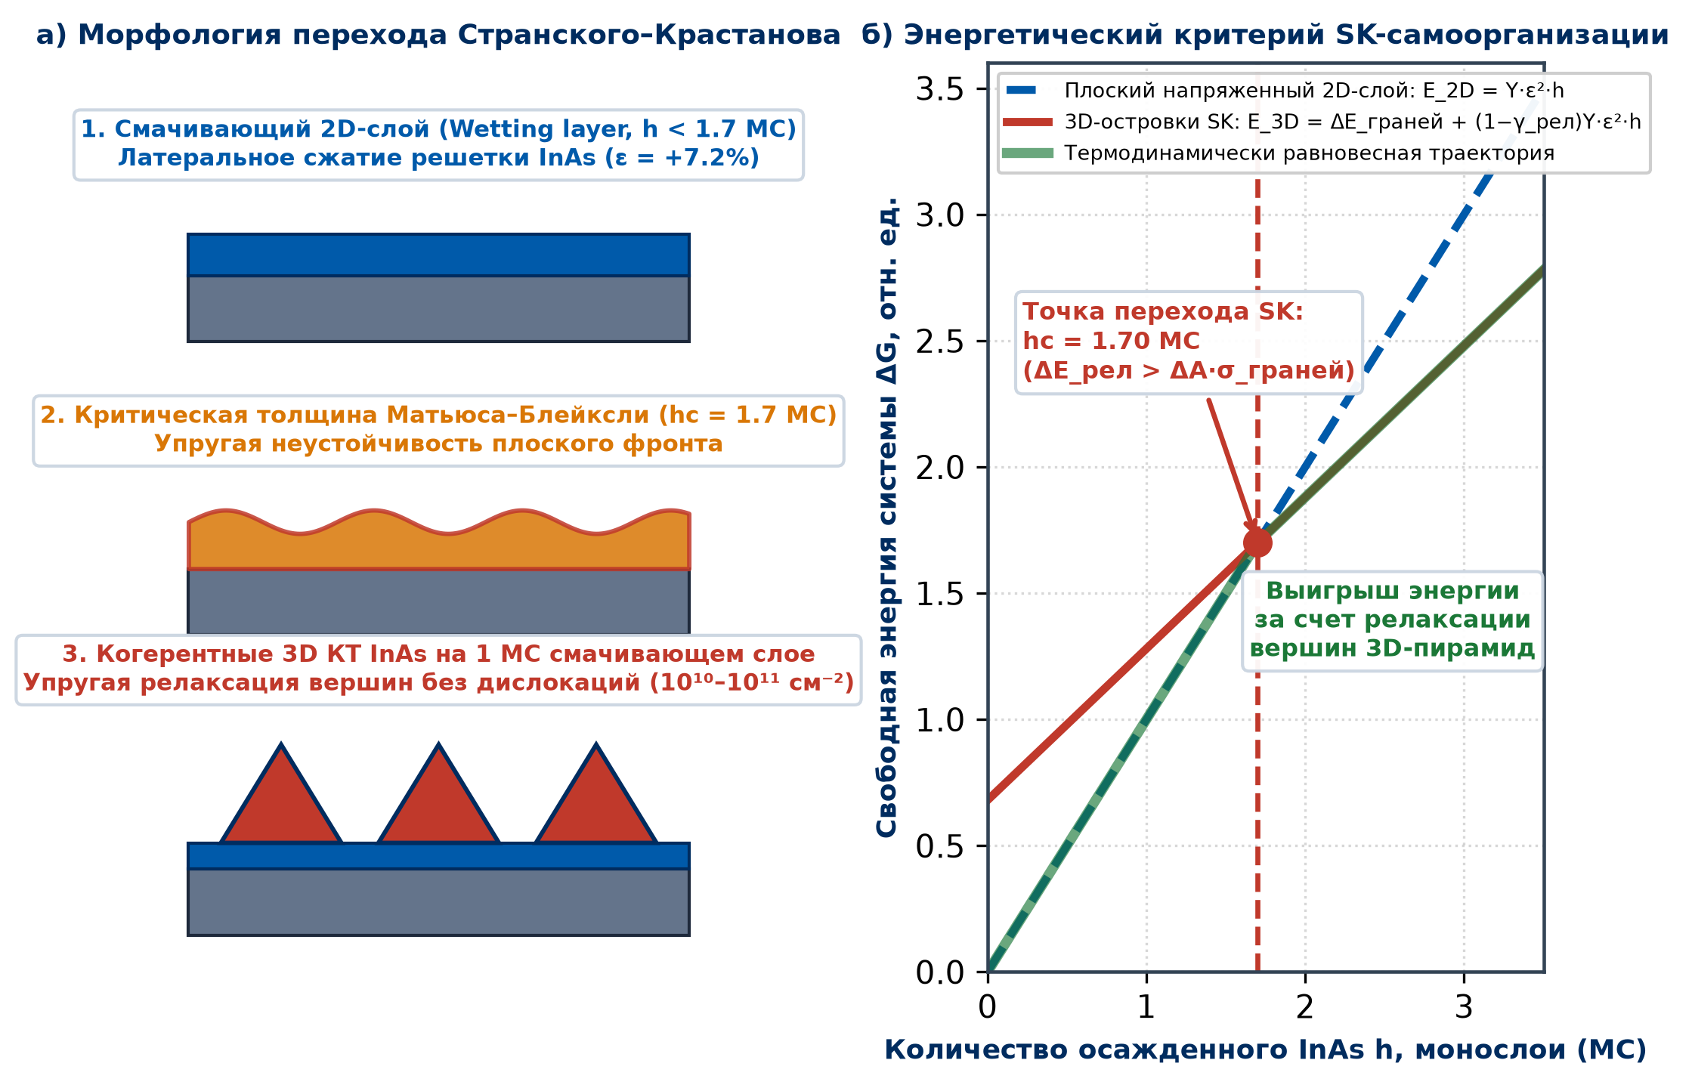
Рост Странского — Крастанова: самоорганизация квантовых точек
Раздел 3. Механизм Странского — Крастанова (SK-рост, 2D → 3D)
1. Двухэтапный гибридный сценарий (2D → 3D):
• При Δσ ≤ 0 и умеренном рассогласовании решеток (|ε| = 1–8%) рост начинается послойно: формируется смачивающий 2D-слой.
• По мере роста толщины h упругая энергия сжатия E_упр ∝ ε²h линейно возрастает.
2. Критическая толщина и упругая 3D-релаксация:
• При достижении порога h_c плоский слой теряет устойчивость: выигрыш от упругой релаксации вершин перекрывает цену граней.
• Без дислокаций несоответствия спонтанно формируется плотный массив когерентных 3D-пирамид на смачивающем слое.
3. Эталонная система InAs / GaAs (001):
• Рассогласование решеток ε = +7.2% задает критическую толщину перехода ровно h_c ≈ 1.7 МС.
• За секунды без литографии вырастает массив КТ (d ≈ 15–20 нм, 10¹⁰–10¹¹ см⁻²) для лазеров 1.3–1.55 мкм.
Рис. 13. Стадии перехода 2D → 3D в системе InAs/GaAs (а) и энергетическая развилка при h_c = 1.7 МС (б)
Вывод: упругая релаксация по механизму SK — главный промышленный метод безлитографического синтеза КТ.
Лекция 4. Поверхностные явления и механизмы роста плёнок | Слайд 17 из 24
Notes:
1. Физический тезис: Механизм Странского — Крастанова — главный метод безлитографического синтеза бездефектных полупроводниковых квантовых точек.
2. Визуальные акценты: 3 стадии SK-роста: 2D слой смачивания, накопление упругой энергии и бездислокационная релаксация в 3D квантовую точку.
3. Инженерный контекст (Речь лектора):
«Самый интригующий и технологически востребованный механизм был открыт Иваном Странским и Любомиром Крастановым в 1938 году — **механизм послойно-островкового роста Странского — Крастанова (SK-рост)**.
Он реализуется при уникальном сочетании факторов: энергетически подложка смачивается материалом пленки ($\Delta\sigma \le 0$), но постоянные кристаллических решеток существенно различаются — рассогласование $\varepsilon$ лежит в диапазоне от 2 до 7%.
Рост протекает в две драматические стадии.
На первой стадии осаждаемый материал вынужденно сжимается или растягивается, подстраиваясь под шаг подложки. Растет псевдоморфный атомарно плоский слой — его называют **слоем смачивания (wetting layer)**. Его толщина крайне мала: всего 1–2 монослоя.
Но с каждым новым монослоем упругая энергия деформации квадратично накапливается: $E_{\text{упр}} \propto \varepsilon^2 \cdot h$.
Когда толщина достигает критического значения $h_c$, планарный слой больше не может удерживать гигантское механическое напряжение. Система ищет способ сбросить свободную энергию.
Классический макроскопический путь — разорвать решетку и породить дислокации несоответствия. Но дислокация — это безызлучательная ловушка, убивающая оптические свойства полупроводника!
Природа находит гениальный бездефектный выход: поверхность спонтанно собирается в трехмерные когерентные наноостровки! Их боковые наклонные грани абсолютно свободны — решетка островка свободно расширяется в вакуум, сбрасывая упругие напряжения без единого кристаллического дефекта!
Классическая модельная система — арсенид индия на подложке арсенида галлия $\text{InAs}/\text{GaAs}(001)$. Рассогласование составляет $+7.2\%$. При критической толщине $h_c \approx 1.7$ монослоя поверхность покрывается плотным массивом квантовых точек размером 15 нанометров. Именно на них работают современные телекоммуникационные лазеры волоконно-оптических линий связи».
4. Смысловой переход: «Сведем все три эпитаксиальные модели в единую сравнительную матрицу».

Slide 18
Сравнительная матрица трех механизмов роста тонких пленок
Раздел 3. Обобщение и правила технологического выбора в гетероэпитаксии
Инженерный критерий | Франк – ван дер Мерве (FM, 2D) | Фольмер – Вебер (VW, 3D) | Странский – Крастанов (SK, 2D→3D)
Баланс энергий Бауэра Δσ | Δσ ≤ 0 (Wa ≥ Wc, смачивание) | Δσ > 0 (Wa < Wc, несмачивание) | Δσ ≤ 0 на старте (смачивание)
Рассогласование решеток ε | ε ≈ 0 (< 0.1%, изопериодные) | Любое (часто металл на оксиде) | Умеренное: |ε| ≈ 1% – 8%
Эволюция морфологии | Гладкие 2D-монослои с 1-го МС | Сразу 3D-островки → коалесценция | 2D смачивающий слой → 3D-пирамиды
Критическая особенность | Осцилляции ДБЭО (1 период = 1 МС) | Порог перколяции h_перк > 10–15 нм | Порог перехода h_c ≈ 1.7 МС (InAs)
Эталонные материалы | AlGaAs / GaAs(001), Si / Si | Au, Ag, Cu на SiO₂ и стекле | InAs / GaAs(001), Ge / Si(001)
Применение в наноприборах | ДЭГ в СВЧ-транзисторах HEMT | Катализаторы Pt/Al₂O₃, плазмоника | Лазеры и однофотонные источники на КТ
Инженерный итог Раздела 3: выбор подложки, буферного слоя и деформации ε позволяет переключать архитектуру нанопленки.
Лекция 4. Поверхностные явления и механизмы роста плёнок | Слайд 18 из 24
Notes:
1. Физический тезис: Управляя натяжением границы и рассогласованием решеток, инженер целенаправленно выбирает между гладкими 2D-слоями и 0D-точками.
2. Визуальные акценты: Полноэкранная сравнительная таблица параметров: морфология, термодинамика Бауэра, деформация решетки, RHEED, приборы.
3. Инженерный контекст (Речь лектора):
«Перед вами итоговая сравнительная матрица трех механизмов гетероэпитаксии, систематизирующая все ростовые процессы в нанотехнологиях.
Обратите внимание на стройную логику разграничения:
Механизм Франка — ван дер Мерве реализуется при отрицательном балансе Бауэра и пренебрежимо малом рассогласовании решеток. Он дает атомарно гладкие двумерные слои, индицируемые долгоживущими осцилляциями ДБЭО, и служит фундаментом для квантовых ям и высокочастотных транзисторов.
Механизм Фольмера — Вебера реализуется при положительном балансе Бауэра. Он сразу порождает трехмерные шероховатые островки и незаменим для синтеза дисперсных нанокатализаторов.
Механизм Странского — Крастанова реализуется при отрицательном балансе Бауэра, но существенном рассогласовании решеток от двух до семи процентов. Он стартует как двумерный слой смачивания, но при достижении критической толщины $h_c$ упругая энергия деформации трансформирует рельеф в массив самоорганизованных когерентных квантовых точек.
Таким образом, инженер-технолог МЛЭ, варьируя состав подложки, температуру и толщину осаждения, имеет абсолютный инструмент переключения морфологии растущей гетероструктуры».
4. Смысловой переход: «Переходим к заключительному четвертому разделу — процессам сорбции газов на наноматериалах».

Slide 19
РАЗДЕЛ 4 • ПРОБЛЕМА №6
Адсорбция газов на наноматериалах: изотермы Ленгмюра и БЭТ
Наноматериалы обладают колоссальной удельной площадью поверхности (до 1000 м²/г), на которой доминирует газообмен. Надежное проектирование наноустройств требует разграничения физисорбции и хемосорбции, а также точной метрологии площади по изотермам БЭТ.
Маршрут раздела: Физисорбция vs Хемосорбция → Модель Ленгмюра → Теория БЭТ → Золотой стандарт N₂ (77 К)
Инженерная цель: Определять истинную площадь сложных наноструктур и управлять откликом газовых наносенсоров.
Лекция 4. Поверхностные явления и механизмы роста плёнок | Слайд 19 из 24
Notes:
1. Физический тезис: Моделирование сорбции позволяет точно определять истинную площадь сложных наноструктур и управлять наносенсорами.
2. Визуальные акценты: Молекулы газа на пористой поверхности
3. Инженерный контекст (Речь лектора):
«Коллеги, мы открываем четвертый раздел: процессы адсорбции газов на наноматериалах, изотермы Ленгмюра и теорию БЭТ.
Наноматериалы — нанопорошки, пористый кремний, графен, углеродные нанотрубки и мезопористые оксиды — обладают колоссальной удельной площадью поверхности. Один грамм мезопористого оксида кремния $\text{SBA-15}$ имеет внутреннюю площадь свыше тысячи квадратных метров — это площадь трех теннисных кортов, упакованная в щепотку белого порошка!
На этой гигантской площади непрерывно адсорбируются молекулы окружающей газовой среды. Инженеру необходимо математически описать процесс заполнения поверхности и четко отделить обратимый физический захват молекул силами Ван-дер-Ваальса от необратимого химического связывания.
И главное: требуется метрологически корректно измерить истинную площадь нанопористого тела сложнейшей геометрии.
Начнем с сопоставления двух фундаментальных типов адсорбции — физисорбции и хемосорбции».
4. Смысловой переход: «Сравним энергетику и кинетику физисорбции и хемосорбции через кривые Леннард-Джонса».

Slide 20
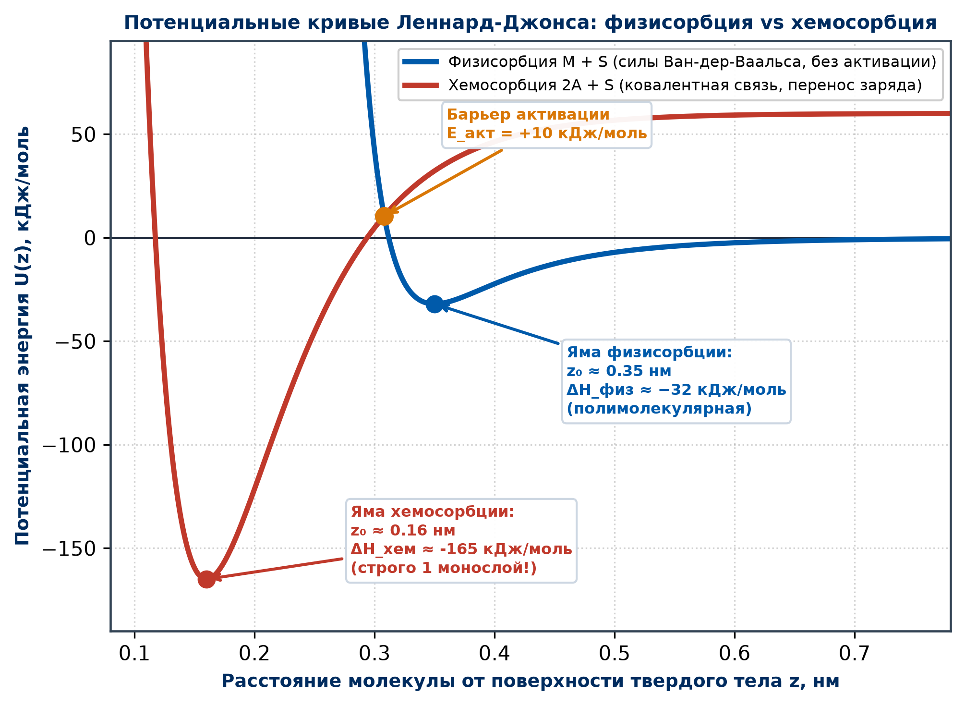
Физисорбция и хемосорбция: силы Ван-дер-Ваальса против химической связи
Раздел 4. Физико-химические основы сорбционных процессов
1. Физическая адсорбция (физисорбция):
• Природа сил: универсальные дисперсионные силы Ван-дер-Ваальса без перекрытия электронных оболочек (z₀ ≈ 0.35 нм).
• Энергетика: малая теплота ΔH ≈ 10–40 кДж/моль (сопоставима с теплотой конденсации пара E_L), барьер активации отсутствует.
• Свойства: полностью обратима, неспецифична и способна формировать полимолекулярные слои (основа порометрии БЭТ).
2. Химическая адсорбция (хемосорбция):
• Природа сил: перенос электронов и образование прочной ковалентной или ионной связи с центром поверхности (z₀ ≈ 0.16 нм).
• Энергетика: высокая теплота реакции ΔH ≈ 80–400 кДж/моль; переход из прекурсора требует преодоления барьера E_акт.
• Свойства: избирательна и строго ограничена одним монослоем из-за насыщения валентностей (основа газовых сенсоров).
Рис. 14. Одномерные потенциальные кривые Леннард-Джонса U(z) для физисорбции и активированной хемосорбции
Вывод: физисорбция обратима и полимолекулярна (метрология площади), а хемосорбция монослойна и селективна (сенсорика).
Лекция 4. Поверхностные явления и механизмы роста плёнок | Слайд 20 из 24
Notes:
1. Физический тезис: Физисорбция обратима и полимолекулярна (основа порометрии), а хемосорбция монослойна и селективна (основа сенсорики).
2. Визуальные акценты: Потенциальные кривые Леннард-Джонса для физисорбции и активированной диссоциативной хемосорбции.
3. Инженерный контекст (Речь лектора):
«Взаимодействие молекулы газа с поверхностью наноматериала делится на два принципиально разных класса: физическую адсорбцию (физисорбцию) и химическую адсорбцию (хемосорбцию).
Физисорбция управляется универсальными дисперсионными силами Ван-дер-Ваальса. Электронные оболочки молекулы и атомов поверхности не перекрываются, химическая связь не образуется. Теплота физисорбции мала — от 10 до 40 кДж/моль, что сопоставимо с теплотой конденсации пара. Процесс абсолютно неспецифичен, протекает мгновенно без энергии активации и легко обратим: стоит снизить давление газа или слегка нагреть образец, как молекулы десорбируются. Главное: молекулы могут физически адсорбироваться друг на друге, образуя полимолекулярные слои.
Хемосорбция — это полноценная химическая реакция с образованием ковалентных или ионных связей и переносом заряда. Теплота хемосорбции велика — от 80 до 400 кДж/моль. Процесс высокоспецифичен и часто необратим.
На слайде справа представлены знаменитые одномерные потенциальные кривые Леннард-Джонса. Молекула, приближаясь к поверхности, сначала попадает в мелкую ван-дер-ваальсову потенциальную яму физисорбции на расстоянии 0.35 нанометра. Чтобы преодолеть барьер и перейти в глубокую химическую яму на расстоянии 0.15 нанометра, требуется энергия активации $E_{\text{акт}}$.
Фундаментальное следствие для инженера: хемосорбция принципиально не может превышать один монослой, так как химические валентности поверхности насыщаются. На этом строятся хеморезистивные сенсоры».
4. Смысловой переход: «Рассмотрим классическую теорию мономолекулярной сорбции Ирвинга Ленгмюра».

Slide 21
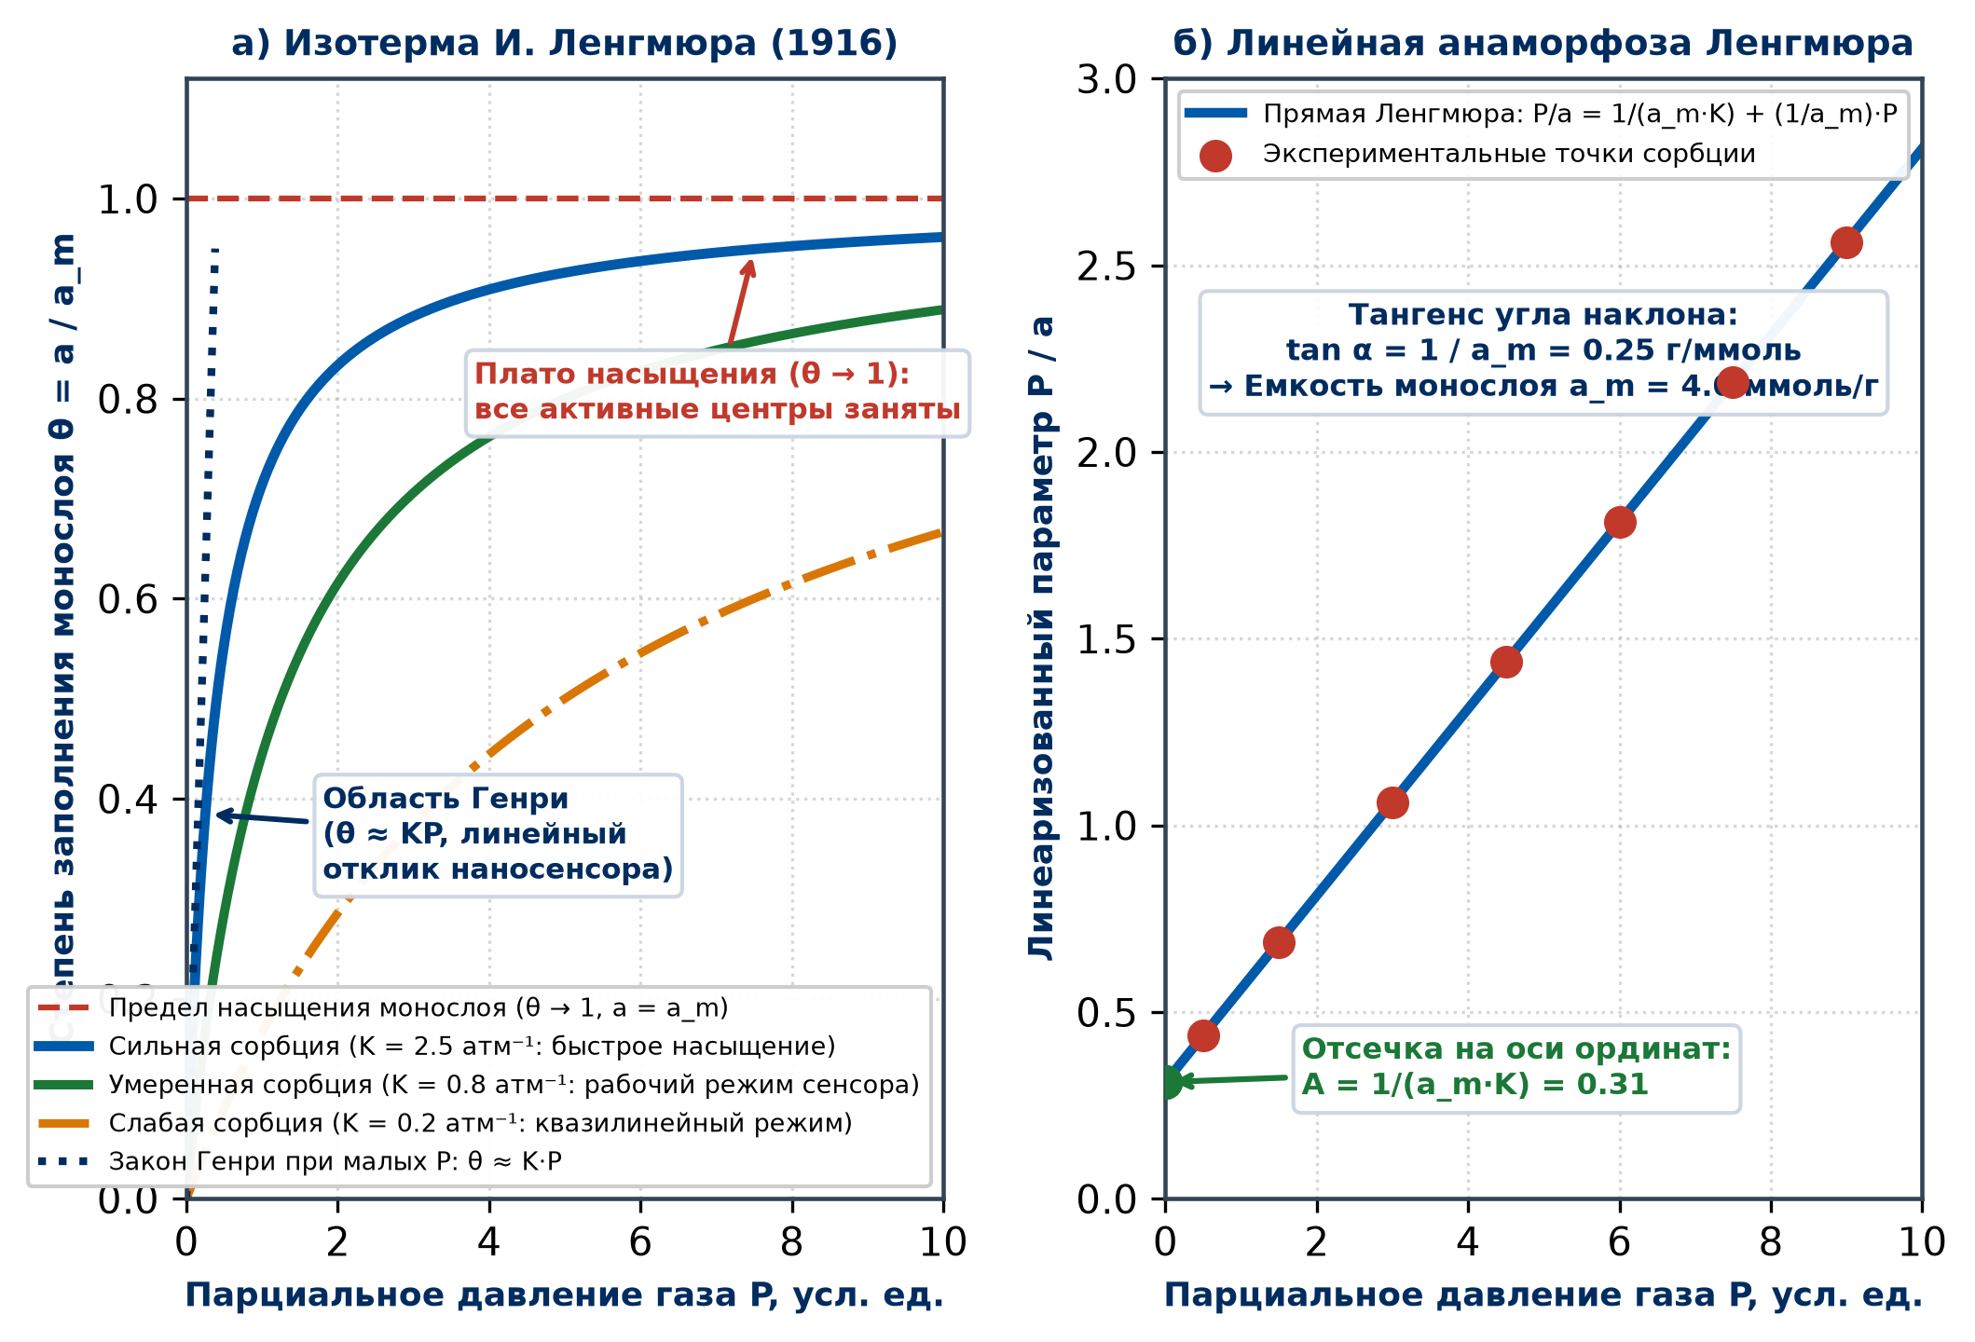
Изотерма Ленгмюра: динамическое равновесие заполнения монослоя
Раздел 4. Мономолекулярная адсорбция и хеморезистивные сенсоры
1. Три постулата модели И. Ленгмюра (1916):
• Поверхность содержит фиксированное число дискретных, энергетически эквивалентных центров адсорбции.
• Каждый центр удерживает ровно одну молекулу (емкость строго 1 монослой); латеральное взаимодействие отсутствует.
2. Кинетический вывод и предельные режимы:
• Равенство скоростей v_адс = k_a·P(1 − θ) и v_дес = k_d·θ дает изотерму: θ = KP / (1 + KP), где K = k_a / k_d.
• Малые давления (KP ≪ 1): линейный закон Генри θ ≈ KP. Высокие давления (KP ≫ 1): плато насыщения θ → 1.
3. Линеаризация и принцип работы наносенсоров:
• В координатах P/a = 1/(a_m·K) + P/a_m наклон прямой дает емкость монослоя a_m, а отсечка — константу равновесия K.
• Отклик проводимости пленок SnO₂ и ZnO на газы CO и NO₂ прямо пропорционален ленгмюровскому заполнению θ(P).
Рис. 15. Семейство изотерм Ленгмюра θ(P) (а) и линейная анаморфоза P/a от P для расчета емкости монослоя (б)
Вывод: изотерма Ленгмюра связывает парциальное давление газа со степенью заполнения монослоя и сигналом наносенсора.
Лекция 4. Поверхностные явления и механизмы роста плёнок | Слайд 21 из 24
Notes:
1. Физический тезис: Изотерма Ленгмюра связывает парциальное давление газа со степенью заполнения монослоя, определяя отклик наносенсоров.
2. Визуальные акценты: Аналитический график изотермы Ленгмюра с выделением областей Генри и насыщения, а также линейная форма $P/a$ от $P$.
3. Инженерный контекст (Речь лектора):
«Первую строгую физико-химическую теорию адсорбции сформулировал лауреат Нобелевской премии Ирвинг Ленгмюр в 1916 году.
Модель опирается на три прозрачных постулата:
Первое: адсорбция происходит на дискретных, энергетически одинаковых центрах поверхности.
Второе: каждый центр способен удержать ровно одну молекулу — адсорбция строго однослойна.
Третье: адсорбированные молекулы не взаимодействуют между собой.
Запишем скорости взаимно противоположных процессов. Скорость адсорбции пропорциональна давлению газа $P$ и доле свободных центров $(1 - \theta)$: $v_{\text{адс}} = k_a P (1 - \theta)$. Скорость десорбции пропорциональна доле занятых центров $\theta$: $v_{\text{дес}} = k_d \theta$.
Приравнивая скорости в условиях динамического равновесия, получаем каноническое уравнение изотермы Ленгмюра: $\theta = KP / (1 + KP)$, где $K = k_a/k_d$ — константа адсорбционного равновесия.
Посмотрим на два предельных режима:
При малых давлениях ($KP \ll 1$) знаменатель равен единице, и мы получаем линейный закон Генри: $\theta \approx KP$. Заполнение прямо пропорционально концентрации газа.
При высоких давлениях ($KP \gg 1$) единица исчезает, и $\theta \to 1$. Наступает предельное плато насыщения — все активные центры заполнены, монослой завершен.
На этом уравнении работают все современные хеморезистивные наносенсоры газов на основе нанокристаллических пленок диоксида олова $\text{SnO}_2$ и оксида цинка $\text{ZnO}$. Молекулы токсичных газов $\text{CO}$ или $\text{NO}_2$ хемосорбируются на кислородных центрах нанозерен, изменяя изгиб зон и электропроводность пленки строго пропорционально степени заполнения $\theta(P)$».
4. Смысловой переход: «Перейдем к режиму низкотемпературной физисорбции, когда заполнение поверхности не останавливается на первом монослое».

Slide 22
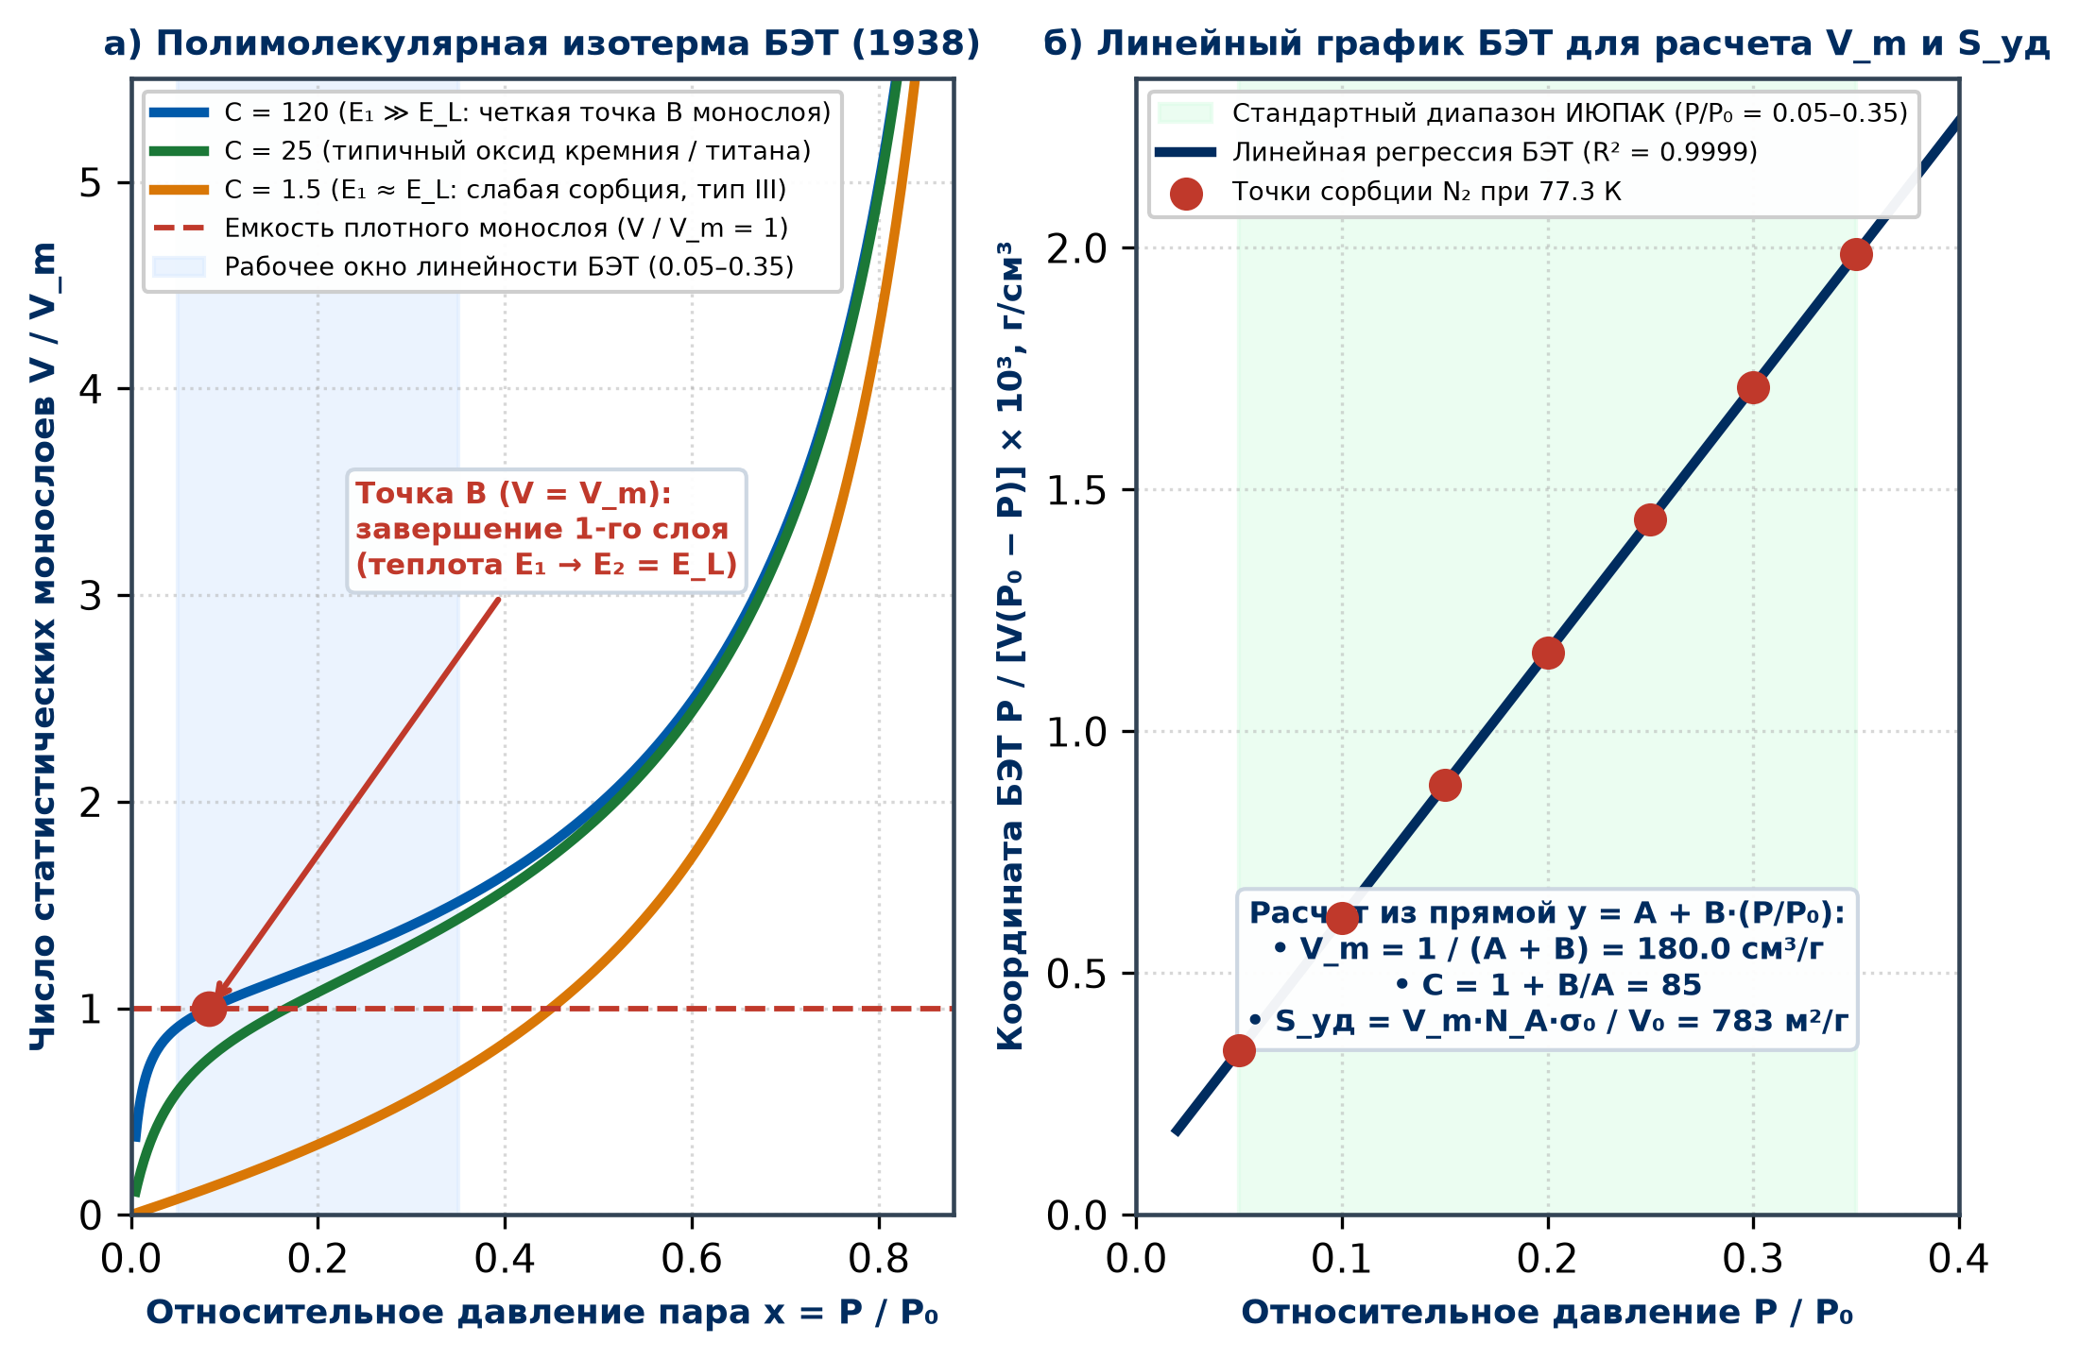
Теория БЭТ: полимолекулярная конденсация на неоднородных центрах
Раздел 4. Полимолекулярная сорбция Брунауэра — Эммета — Теллера
1. Физические постулаты БЭТ (1938):
• При низкотемпературной физисорбции молекулы образуют второй, третий и последующие слои до завершения первого.
• Теплота сорбции первого слоя равна E₁, а во всех вышележащих слоях равна теплоте конденсации чистого пара: E₂ = E₃ = E_L.
2. Линейное уравнение изотермы БЭТ:
• Статистический баланс всех слоев дает линейную форму: P / [V(P₀ − P)] = 1/(V_m·C) + [(C − 1)/(V_m·C)]·(P/P₀).
• Здесь V_m — объем плотного монослоя, а константа C ≈ exp[(E₁ − E_L)/RT] характеризует силу притяжения к подложке.
3. Рабочее окно линейности (P/P₀ = 0.05 – 0.35):
• Ниже 0.05 сказывается энергетическая неоднородность дефектов, выше 0.35 начинается капиллярная конденсация в порах.
• В окне 0.05–0.35 график дает строгую прямую линию y = A + B·(P/P₀), из которой находят V_m = 1 / (A + B).
Рис. 16. Полимолекулярные изотермы БЭТ при различных константах C (а) и линейный график в окне 0.05–0.35 (б)
Вывод: теория БЭТ снимает монослойное ограничение Ленгмюра, позволяя точно извлекать емкость монослоя V_m.
Лекция 4. Поверхностные явления и механизмы роста плёнок | Слайд 22 из 24
Notes:
1. Физический тезис: Теория БЭТ снимает монослойное ограничение, связывая емкость плотного монослоя $V_m$ с экспериментальной изотермой.
2. Визуальные акценты: Модель полимолекулярных слоев БЭТ над поверхностью и линейный график изотермы в стандартизованных координатах БЭТ.
3. Инженерный контекст (Речь лектора):
«При изучении физической адсорбции газов при низких температурах выяснилось, что экспериментальные изотермы не выходят на ленгмюровское плато, а круто взмывают вверх при приближении к давлению насыщения $P_0$.
В 1938 году Стивен Брунауэр, Пол Эммет и Эдвард Теллер создали фундаментальную **теорию полимолекулярной адсорбции Брунауэра — Эммета — Теллера (теорию БЭТ)**.
Авторы сняли искусственный запрет Ленгмюра на монослойность: при физисорбции молекулы газа могут садиться на уже адсорбированные молекулы, формируя второй, третий и сотый слои задолго до того, как завершится первый.
Ключевой термодинамический постулат БЭТ:
Молекулы первого слоя связаны с поверхностью твердого тела чистой теплотой адсорбции $E_1$. Но молекулы во втором и последующих слоях взаимодействуют уже не с твердой стенкой, а с точно такими же молекулами сорбата! Поэтому теплота адсорбции во всех слоях, начиная со второго, постоянна и равна теплоте конденсации чистого пара: $E_2 = E_3 = \dots = E_L$.
Суммируя статистические ряды скоростей испарения и конденсации во всех слоях, авторы вывели знаменитое уравнение БЭТ, которое в линейных координатах имеет вид:
$P / [V (P_0 - P)] = 1 / (V_m C) + [(C - 1) / (V_m C)] \cdot (P / P_0)$.
Здесь $V$ — объем сорбированного газа при давлении $P$, $V_m$ — емкость плотного монослоя, а безразмерная константа $C \approx \exp[(E_1 - E_L)/RT]$ отражает силу притяжения адсорбата к поверхности.
В координатах "левая часть против относительного давления $P/P_0$" уравнение дает строгую прямую линию в интервале $P/P_0$ от 0.05 до 0.35».
4. Смысловой переход: «Покажем, как из линейного графика БЭТ рассчитывается истинная удельная площадь поверхности наноматериала».

Slide 23
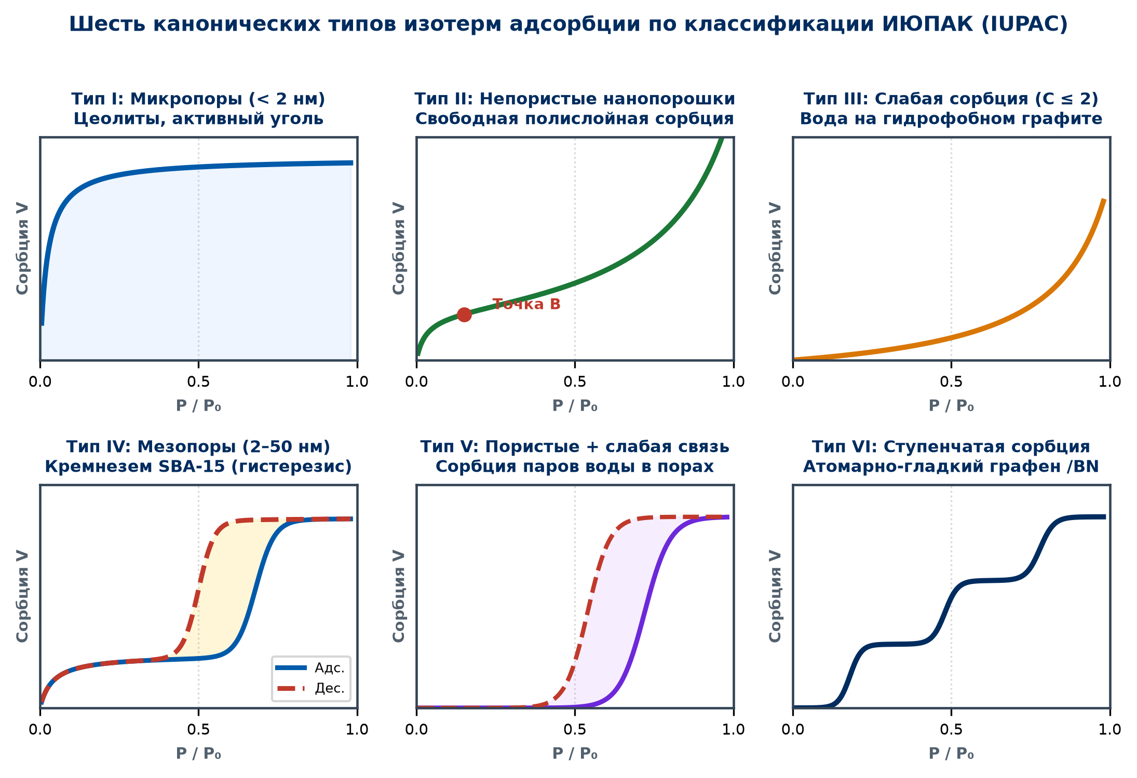
Метрология наноматериалов: расчет S_уд по стандарту БЭТ (N₂, 77 K)
Раздел 4. Практика применения адсорбционного анализа и классификация ИЮПАК
1. Протокол золотого стандарта (Азот, T = 77.3 К):
• Вакуумная дегазация навески массой m → охлаждение в жидком азоте (77.3 К) → съемка точек в окне P/P₀ = 0.05–0.35.
• Из наклона B и отсечки A прямой БЭТ вычисляют объем монослоя: V_m = 1 / (A + B) [см³/г при НТУ].
2. Расчет удельной площади поверхности (S_уд):
• Посадочная площадка молекулы азота равна σ₀ = 0.162 нм² = 16.2 Å²; молярный объем газа V₀ = 22414 см³/моль.
• Формула сертификации: S_уд = (V_m·N_A·σ₀) / (V₀·m) ≈ 4.35·V_m [м²/г] (графен — до 2630 м²/г, SBA-15 — до 1000 м²/г).
3. Шесть типов изотерм по классификации ИЮПАК (IUPAC):
• Тип I — микропоры цеолитов (< 2 нм); Тип II — непористые нанопорошки; Тип IV — мезопоры (2–50 нм) с петлей гистерезиса.
• Типы III и V — слабое притяжение (C ≤ 2); Тип VI — послойная ступенчатая адсорбция на атомарно-гладком графене.
Рис. 17. Матрица 6 канонических типов изотерм адсорбции по классификации ИЮПАК (IUPAC)
Инженерный итог Раздела 4: метод БЭТ по сорбции N₂ при 77 К — мировой эталон паспортизации площади наноматериалов.
Лекция 4. Поверхностные явления и механизмы роста плёнок | Слайд 23 из 24
Notes:
1. Физический тезис: Метод БЭТ по сорбции азота при 77 К — признанный мировой эталон сертификации удельной площади любых наноматериалов.
2. Визуальные акценты: Расчетная блок-схема метрологии $S_{\text{уд}}$ и матрица 2×3 шести типов изотерм сорбции по классификации ИЮПАК (I–VI).
3. Инженерный контекст (Речь лектора):
«Метод БЭТ — это общепризнанный мировой "золотой стандарт" метрологии удельной площади поверхности в наноиндустрии.
Рассмотрим стандартный инженерный протокол измерений.
Навеску наноматериала массой $m$ дегазируют в вакууме при нагреве, удаляя влагу, а затем охлаждают до температуры жидкого азота $77.3\text{ К}$ и дозируют газообразный молекулярный азот $N_2$.
Экспериментальные точки в диапазоне $P/P_0$ от 0.05 до 0.35 наносят на график в координатах БЭТ. По методу наименьших квадратов находят наклон прямой $B$ и свободный член $A$.
Из них моментально вычисляют объем плотного монослоя: $V_m = 1 / (A + B)$, а также константу $C = 1 + B/A$.
Зная объем монослоя $V_m$, мы пересчитываем его в число адсорбированных молекул через молярный объем $V_0 = 22400\text{ см}^3/\text{моль}$ и число Авогадро. Умножая число молекул на посадочную площадку молекулы азота $\sigma_0 = 0.162\text{ нм}^2$ и деля на массу навески $m$, мы получаем удельную площадь поверхности $S_{\text{уд}}$ в квадратных метрах на грамм!
Масштаб величин поражает: у графена удельная площадь достигает теоретического предела в 2600 квадратных метров на грамм; у углеродных нанотрубок — до 1000; у нашего эталонного мезопористого оксида кремния $\text{SBA-15}$ — около 800 квадратных метров на грамм.
А форма полной изотермы во всем диапазоне давлений классифицируется по шести типам **Международного союза теоретической и прикладной химии (ИЮПАК / IUPAC)**, однозначно раскрывая геометрию пор — от микропор цеолитов до мезопор нанокатализаторов».
4. Смысловой переход: «Подведем итоги лекции и сведем решения всех технологических вызовов в финальную инженерную матрицу».

Slide 24
Инженерная матрица решений: от натяжения связей к нанотехнологиям
Заключение и интеграция | Преодоление 6 барьеров и мост к Разделу 2 курса
Барьер 1 (Отслаивание и капли):
Формула Дюпре – Юнга Wa = σ_l(1+cos θ), параметр Гаркинса S ≥ 0 и O₂-плазменная активация (θ: 85° → 12°).
Барьер 2 (Схлопывание нанопор):
Закон Лапласа ΔP = 2σ/R (~720 атм при 2 нм), капиллярная конденсация и распределение мезопор методом BJH.
Барьер 3 (Созревание Оствальда):
Уравнение Кельвина для химпотенциала малых КТ, термошок горячего впрыска (300 → 220 °C) и пассивация ПАВ.
Барьер 4 (Разрыв тонких пленок):
Критерий Бауэра Δσ ≤ 0 для 2D-роста FM (контроль ДБЭО / RHEED) и адгезионный подслой Ti/Cr для подавления VW.
Барьер 5 (Предел литографии КТ):
Самоорганизация когерентных 3D КТ InAs/GaAs по механизму Странского – Крастанова (SK) при h_c = 1.7 МС.
Барьер 6 (Метрология площади S_уд):
Изотерма Ленгмюра для наносенсоров и полимолекулярный стандарт БЭТ (N₂, 77 К) в окне P/P₀ = 0.05–0.35.
Анонс Лекции №5 (Раздел 2 «Структура и дефекты наноматериалов»):
Что происходит при превышении второй критической толщины пленки: точечные и линейные дефекты, дислокации несоответствия, источники Франка – Рида и аномальный предел текучести Холла – Петча.
Генеральный вывод: поверхностная энергия в наномасштабе — главный инструмент направленной самоорганизации материи.
Лекция 4. Поверхностные явления и механизмы роста плёнок | Слайд 24 из 24
Notes:
1. Физический тезис: Поверхностная энергия — не пассивный довесок к объему, а активный инструмент управления самоорганизацией наноматериалов.
2. Визуальные акценты: Сводная матрица решений 6 барьеров лекции, генеральный Takeaway и анонс Лекции №5 («Кристаллографические дефекты»).
3. Инженерный контекст (Речь лектора):
«Подведем итоги сегодняшней лекции.
Мы начали с шести технологических барьеров наноинженерии — и для каждого из них нашли строгое физическое решение.
Мы выяснили, что отслаивание пленок преодолевается максимизацией работы адгезии по формуле Дюпре — Юнга, а неконтролируемое растекание наночернил управляется параметром Гаркинса $S$ и плазменной модификацией подложек.
Мы доказали, что давление Лапласа масштабируется как $1/R$, достигая сотен атмосфер, а уравнение Кельвина управляет созреванием Оствальда. Мы научились кинетически подавлять деградацию квантовых точек методом термошока и использовать капиллярную конденсацию для прецизионной порометрии BJH.
Мы систематизировали три механизма гетероэпитаксии через термодинамический баланс Бауэра $\Delta\sigma$ и деформацию решетки $\varepsilon$, раскрыв физику послойного роста Франка — ван дер Мерве для транзисторов HEMT и безлитографическую самоорганизацию квантовых точек по модели Странского — Крастанова для полупроводниковых лазеров.
Наконец, мы преодолели барьер слепого измерения геометрии наноматериалов, освоив золотой стандарт теории БЭТ по сорбции азота при 77 Кельвинах.
Главный вывод лекции: поверхностная свободная энергия в наномасштабе — это не пассивная помеха, а главный инструмент прецизионного синтеза наноструктур.
На следующей лекции мы исследуем, что происходит внутри выращенных эпитаксиальных слоев при снятии упругих напряжений: изучим кристаллографические точечные и линейные дефекты, дислокации несоответствия Франка — Рида, границы зерен и закон Холла — Петча в наноматериалах.
Спасибо за внимание, коллеги. Жду ваших вопросов».
4. Смысловой переход: Завершение лекции и переход к вопросам аудитории.

